Slide 1

Sprawozdanie z realizacji zadań
2015-2018

Slide 2

Pisma wpływające do Urzędu Gminy Załuski w latach 2015-2018
Rok | Ilość pism wpływających do UG Załuski
2015 | 7821
2016 | 8663
2017 | 8145
2018 do 18.09.2018 | 7190
Razem | 31819

Slide 3
STATYSTYKA MELDUNKOWA 2015 -2018
 | 2018 stan na 31.08.2018r. | 2017 stan na 31.12.2017r. | 2016 stan na 31.12.2016r. | 2015 stan na 31.12.2015r.
Liczba osób zameldowanych na pobyt stały | 5 623 K- 2 851 M- 2772 | 5 646 K – 2 870 M – 2 776 | 5 664 K- 2 886 M – 2 778 | 5 670 K- 2 885 M – 2 785
Urodzeń | 41 | 64 | 72 | 50
Zgonów | 40 | 69 | 73 | 55
Czynności Zameldowania | 46 | 57 | 62 | 66
Czynności wymeldowania | 73 | 74 | 76 | 91

Slide 4
Złote i Diamentowe Gody
Akty Małżeństw
 | 2015 | 2016 | 2017 | 2018
Akty Małżeństw | 51 | 66 | 85 | 72
 | 2015 | 2016 | 2017 | 2018
Złote Pary | 8 | 5 | 7 | 6
Diamentowe Pary | 3 | 0 | 1 | 4

Slide 5
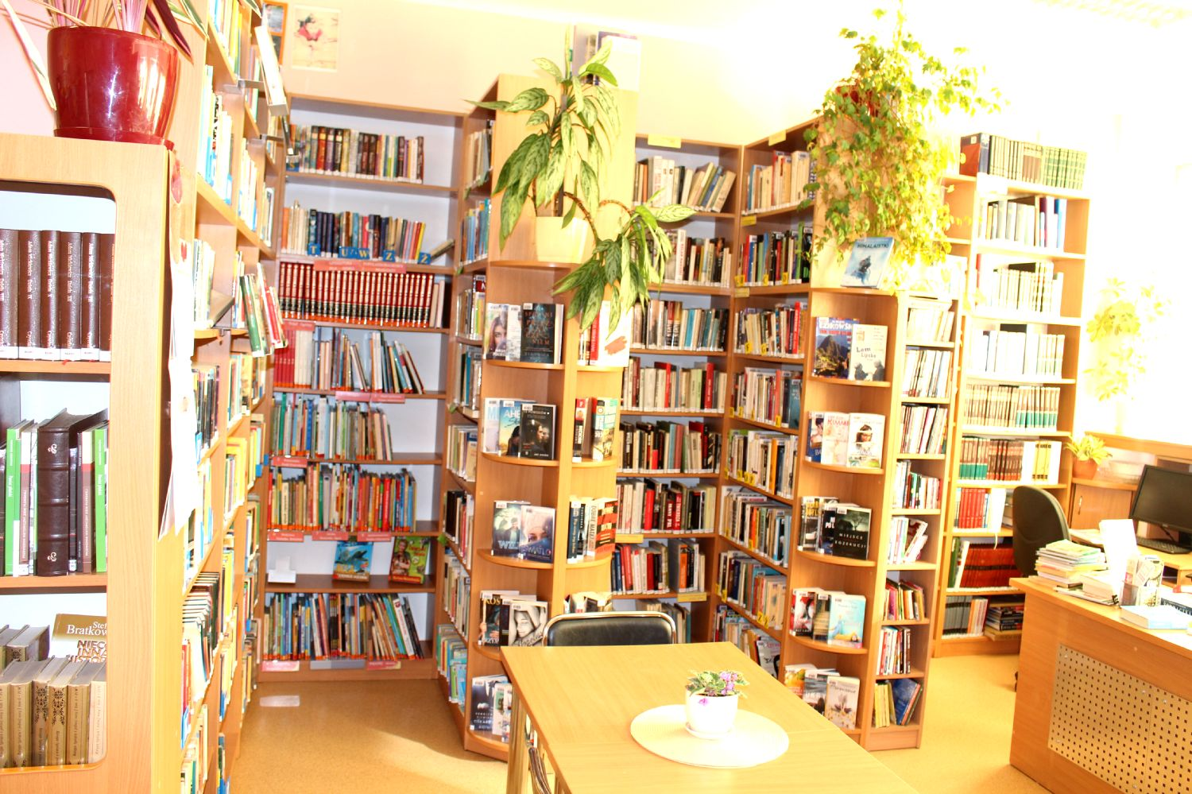
Biblioteka w Załuskach
Zbiory biblioteki
Stan księgozbioru biblioteki na dzień 19.09.2018 r.
Książki - 12 295 szt.
Audiobooki - 160 egz.
 | 2015 | 2016 | 2017 | 2018
Czytelnicy | 435 | 436 | 431 | 320
Wypożyczenia | 6392 | 7148 | 6874 | 5107

Slide 6
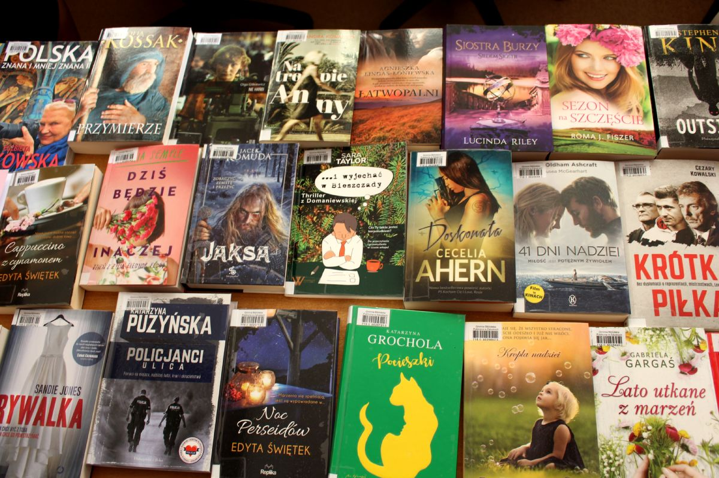
Biblioteka w Załuskach
Zakupy | 2015 | 2016 | 2017 | 2018
Książki | 578 | 600 | 578 | 384
Audiobooki | 12 | 19 | 40 | 19
Dotacje z Ministerstwa Kultury i Dziedzictwa Narodowego na zakup nowości wydawniczych
Rok | Dotacja z MKiDN | Zakup nowości z dotacji podmiotowej
2015 | 5000 zł | 6600 zł
2016 | 4500 zł | 8100 zł
2017 | 5000 zł | 8304 zł
2018 | 5500 zł | 6000 zł

Slide 7
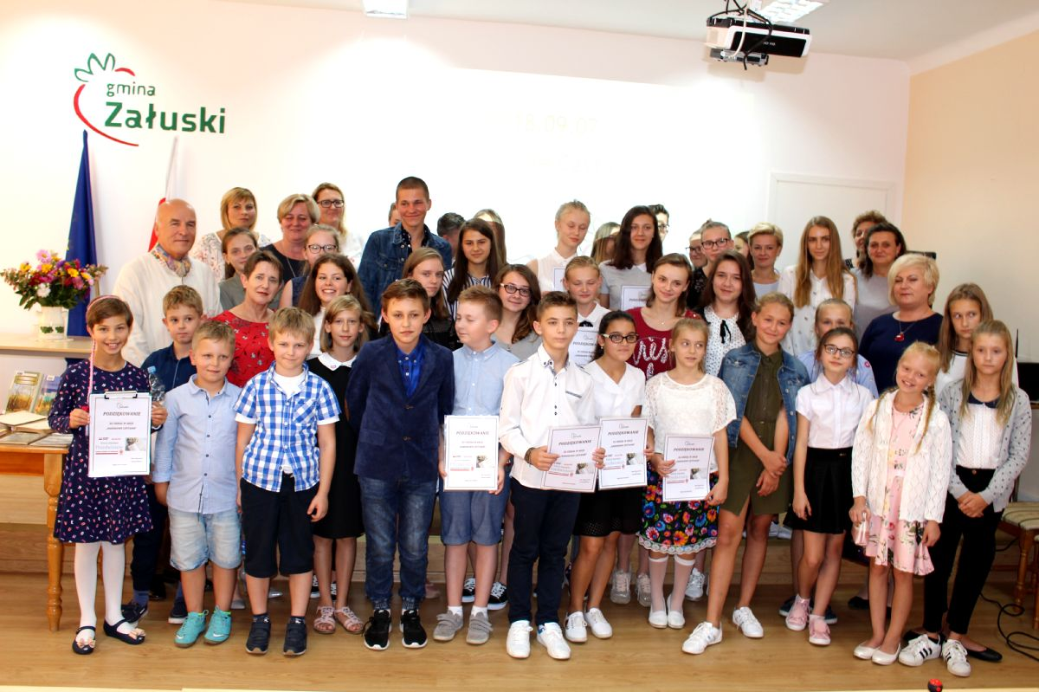
Biblioteka w Załuskach
Biblioteka oprócz działalności podstawowej prowadziła w latach 2015-2018 dodatkowe działania mające na celu zainteresowanie literaturą oraz zachęcenie do częstego korzystania z usług biblioteki:
- warsztaty plastyczne:
z okazji Dnia Matki,
Wielkanocne stroiki,
Choinka z mchu- stroik świąteczny
Spotkania autorskie z :
Edytą Zarębską autorką książek dla dzieci
Krzysztofem Piersą autorem książki „Komputerowy ćpun”
Programy artystyczne:
Interaktywne przedstawienie „Balonowy świat”
Interaktywne przedstawienie „Mikołaj i Zielony Gość”
- warsztaty literackie:
„Chcę być kimś! „
Jak powstaje książka
Każdego roku biblioteka organizuje konkursy „Najaktywniejszy czytelnik biblioteki” oraz jest współorganizatorem akcji społecznej „Narodowe Czytanie”.
Spektakle teatralne:
przedstawienie pt. ”Luz Blues, a w głowie same dziury”,
przedstawienie pt. „Misio Tulisio”,
przedstawienie pt. „Za pasem święta, ktoś majstruje przy prezentach!”

Slide 8
500+ i 300+
ŚWIADCZENIE WYCHOWAWCZE 500+ WESZŁO W ŻYCIE OD 1 KWIETNIA 2016
Rok 2016 - – 3 520 555,80 ZŁ (ŚREDNIO 782 ŚWIADCZENIA ) miesięcznie
ROK 2017 - KWOTA - 4 544 525,10 ZŁ ( ŚREDNIO 752 ŚWIADCZENIA) miesięcznie
ROK 2018 WYPŁATA DO 2018-08-31 KWOTA WYPŁATY- 2 781 879,40 ZŁ ( ŚREDNIO 697 ŚWIADCZEŃ) miesięcznie
Program „DOBRY START” OD 2018 ROKU – 300 zł dla ucznia
Liczba rozpatrzonych wniosków o ustalenie prawa do świadczenia dobry star – 461
Wypłacono na świadczenia dobry start – 213 600,00 zł
Liczba wypłaconych świadczeń dobry start - 712
na dzień 19.09.2018 wszystkie wnioski złożone i rozpatrzone

Slide 9
PLAN FINANSOWY GMINNEGO OŚRODKA POMOCY SPOŁECZNEJ W ZAŁUSKACH 2015 - 2017

Slide 10
L.P. | Rodzaj świadczenia - GOPS | Rok 2015 | Rok 2016 | Rok 2017
1 | Zasiłki rodzinne: | 5795 | 5999 | 6012
2 | Dodatki do zasiłków rodzinnych w tym z tytułu: | 2781 | 2919 | 3144
2.1 | Urodzenia dziecka. | 24 | 35 | 42
2.2 | Opieki nad dzieckiem w okresie korzystania z urlopu wychowawczego | 44 | 43 | 45
2.3 | Samotnego wychowywania dziecka: | 275 | 323 | 369
2.4 | Kształcenia i rehabilitacji dziecka niepełnosprawnego : | 195 | 210 | 222
2.4.1 | Kształcenia i rehabilitacji dziecka niepełnosprawnego do 5 r. życia. | 1 | 0 | 0
2.4.2 | Kształcenia i rehabilitacji dziecka niepełnosprawnego powyżej 5 r. ż. | 194 | 210 | 222
2.5 | Podjęcia przez dziecko nauki poza miejscem zamieszkania: | 739 | 804 | 905
2.5.1 | Na pokrycia wydatków związanych z zamieszkaniem w miejscowości, w której znajduje się szkoła. | 98 | 98 | 76
2.5.2 | Na pokrycia wydatków związanych z dojazdem do miejscowości, w której znajduje się szkoła. | 641 | 706 | 829
2.6 | Rozpoczęcia roku szkolnego. | 366 | 406 | 486
2.7 | Wychowywania dziecka w rodzinie wielodzietnej. | 1138 | 1098 | 1075
RAZEM Zasiłki rodzinne wraz z dodatkami |  | 8576 | 8918 | 9156

Slide 11
GOSPODARKA MIESZKANIOWA 2015 -2018 r.
Lp. | OPIS ZADANIA | KOSZT /zł/
2015
1. | Wykonanie remontu budynku gminnego po byłej szkole podstawowej w Karolinowie wraz z robotami towarzyszącymi (naprawa części elewacji budynku i części ogrodzenia) | 10 455,00
2. | Wymiana uszkodzonej instalacji elektrycznej, gniazd, włączników, lamp w budynku gminnym w Załuskach (GOPS) | 3 459,99
2016
1. | Wykonanie remontu instalacji kanalizacji w budynku gminnym w Karolinowie | 1 900,00
2. | Wykonanie remontu instalacji wodno-kanalizacyjnej wraz z białym montażem w pomieszczeniach budynku gminnego w Karolinowie | 5 200,00
3. | Wykonanie kapitalnego remontu w budynku gminnym w Karolinowie | 12 700,00
4. | Naprawa pokrycia dachu w budynku kamienicy Załuski 61 | 27 000,00

Slide 12
GOSPODARKA MIESZKANIOWA 2015 -2018 r.
Lp. | OPIS ZADANIA |  | KOSZT /zł/
2017
1. | Remont pomieszczeń w budynku gminnym mieszkalnym wielorodzinnym w Karolinowie |  | 20 910,00
2. | Remont pomieszczeń w budynku gminnym mieszkalnym wielorodzinnym w Kamienicy |  | 30 000,00
3. | Remont pomieszczeń w budynku GOPS w Załuskach |  | 19 987,50
4. | Remont dachu w gminnym budynku mieszkalnym wielorodzinnym w Załuskach |  | 10 098,00
5. | Remont dachu w gminnym budynku mieszkalnym wielorodzinnym w Karolinowie |  | 36 882,00
2018
1. | Modernizacja lokalu mieszkalnego Wilamy | 35 000,00
2. | Rozpoczęcie procedury dot. budowy dwóch zbiorników szamba wraz z przyłączami przy budynku wielorodzinnym Załuski 61 | ok. 50 000,00*koszty planowane.
Razem faktycznie poniesione koszty w latach 2015-2018 |  | 213 592,49

Slide 13
Karta Dużej Rodziny
 | Forma tradycyjna | Forma elektroniczna
Liczba rodzin posiadających przynajmniej jedną zamówiona kartę | 76 | 5
Liczba rodzin z <3 dzieci posiadających przynajmniej jedną zamówioną kartę | 0 | 0
Liczba rodzin z 3 dzieci posiadających przynajmniej jedną zamówioną kartę | 59 | 5
Liczba rodzin z 4 dzieci, posiadających przynajmniej jedną zamówioną kartę | 8 | 0
Liczba rodzin z 5 dzieci posiadających przynajmniej jedna zamówiona kwota | 6 | 0
Liczba rodzin z 6 dzieci posiadających przynajmniej jedna zamówioną kartę | 2 | 0
Liczba rodzin z 7+ dzieci posiadających przynajmniej jedna zamówiona kartę | 1 | 0
Liczba rodzin posiadających przynajmniej jedną aktywna kartę | 74 | 5
Liczba osób, którym przyznano kartę | 403 | 24
Liczba rodziców/małżonków, którym przyznano kartę | 148 | 10
Liczba dzieci, którym przyznano kartę | 255 | 14

Slide 14
OŚWIATA 2013/2014 – Liczba uczniów
Dane Szkoły | Zerówka |  | Szkoła podstawowa |  |  |  |  |  |  |  | Gimnazjum |  |  |  |  |  |  | Razem | Liczba nauczycieli | Liczba pracowników obsługi
 | 5 latki | 6 latki | I klasa |  | II | III |  | IV | V | VI | I |  | II |  |  | III
 |  |  | 6 latki | 7 latki
Zespół Szkół Ogólnokształcących w Szczytnie | 165 |  |  |  |  |  |  |  |  |  | 136 |  |  |  |  |  |  | 301 | 30 | 10+3 palacze
 | 17 (15+2 czterolatki) | 16 | 8 | 9 | 25 | 19 |  | 22 | 22 | 27 | 20 | 21 | 20 |  | 21 | 28 | 26
Zespół Szkół Ogólnokształcących w Kroczewie | 128 |  |  |  |  |  |  |  |  |  | 95 |  |  |  |  |  |  | 223 | 27 | 10
 | 16* | 13 | 4 | 14 | 13 | 19 |  | 17 | 18 | 14 | 19 | 17 |  | 16 | 17 | 14 | 12
Szkoła Podstawowa w Kamienicy | 18 | 16 | 0 | 16 | 10 | 21 |  | 24 | 20 | 13 | - |  |  | - |  | - |  | 138 | 16 | 3
Szkoła Podstawowa w Stróżewie | 10 | 10 | 1 | 14 | 11 | 18 |  | 15 | 17 | 19 | - |  |  | - |  | - |  | 115 | 12 | 4+4
RAZEM | 61 | 55 | 13 | 53 | 59 | 77 |  | 78 | 77 | 73 | 39 | 38 |  | 36 | 38 | 42 | 38 | 777 | 85
 |  |  |  |  |  |  |  |  |  |  | 77 |  |  | 74 |  | 80
Przedszkole w Kroczewie | 21 |  |  |  |  |  | 3 |  |  |  |  |  |  |  |  |  |  |  |  | 2

Slide 15
OŚWIATA 2013/2014
WYDATKI
SZKOŁA | Od 1 września 2013 r. Do 31 grudnia 2013 r. | Od 1 stycznia 2014 r. Do 31 sierpnia 2014 r. | RAZEM
ZSO Kroczewo | 705 144,70 | 1 699 169,74 | 2 404 314,44
ZSO Szczytno | 740 891,67 | 1 834 093,79 | 2 574 985,46
SP Kamienica | 316 703,17 | 846 896,10 | 1 163 599,27
SP Stróżewo | 341 106,15 | 810 185,33 | 1 151 291,48
Przedszkole w Kroczewie | 92 215,43 | 188 260,06 | 280 475,49
RAZEM | 2 196 061,12 | 5 378 605,02 | 7 574 666,14

Slide 16
OŚWIATA 2013/2014
SUBWENCJA
Miesiąc | Kwota
wrzesień 2013 | 429 969,00
październik 2013 | 429 969,00
listopad 2013 | 429 969,00
grudzień 2013 | 429 974,00
styczeń 2014 | 434 277,00
luty 2014 | 434 277,00
marzec 2014 | 860 018,00
kwiecień 2014 | 432 143,00
maj 2014 | 432 143,00
czerwiec 2014 | 432 143,00
lipiec 2014 | 432 143,00
sierpień 2014 | 432 143,00
Razem | 5 609 168,00

Slide 17
OŚWIATA 2013/2014
POMOC ZDROWOTNA DLA NAUCZYCIELI
Okres IX-XII 2013 r.
-wnioskowało 10 nauczycieli i 1 osoba z obsługi- udzielono pomocy 5 nauczycielom
-wypłacono łącznie 4979,68 zł
Okres I-VIII 2014 r.
-wnioskowało 5 nauczycieli, którym udzielono pomocy
-wypłacono łącznie 4989,99 zł
AWANS ZAWODOWY NAUCZYCIELI
W Urzędzie Gminy Załuski przeprowadzono egzamin na nauczyciela mianowanego w wyniku którego dwóch nauczycieli otrzymało mianowanie:
-Pani Joanna Augustyniak ze Szkoły Podstawowej w Stróżewie
-Pani Ewelina Górna ze Szkoły Podstawowej w Kamienicy.

Slide 18
OŚWIATA 2013/2014
NIEPUBLICZNE PRZEDSZKOLE MAŁY MIŚ
Liczba dzieci w Integracyjnym Niepublicznym Przedszkolu „Mały Miś” w Naborówcu i Karolinowie:
 | Karolinowo |  | Naborówiec
 | ogółem | z gminy Załuski | ogółem | z gminy Załuski
Wrzesień 2013 | 28 | 20 | 16 | 11
Październik 2013 | 32 | 20 | 15 | 10
Listopad 2013 | 32 | 20 | 15 | 10
Grudzień 2013 | 32 | 19 | 16 | 11
Styczeń 2014 | 31 | 19 | 17 | 13
Luty 2014 | 30 | 19 | 15 | 11
Marzec 2014 | 35 | 20 | 18 | 12
Kwiecień 2014 | 34 | 21 | 18 | 12
Maj 2014 | 34 | 21 | 18 | 12
Czerwiec 2014 | 33 | 21 | 18 | 12
Lipiec 2014 | 34 | 21 | 20 | 13
Sierpień 2014 | 33 | 21 | 20 | 13
Przekazana dotacja dla „Małego Misia” w roku szkolnym 2013/14 w kwocie:
142 701,20 zł (od IX-XII 2013)
286 373,81 zł (od I-VIII 2014)

Slide 19
OŚWIATA 2014/2015 – Liczba uczniów
Dane Szkoły | Zerówka |  | Szkoła podstawowa |  |  |  |  |  |  | Gimnazjum |  |  |  |  |  |  | Razem
 | 5 latki | 6 latki | I klasa |  | II | III | IV | V | VI | I |  | II |  |  | III
 |  |  | 6 latki | 7 latki
Zespół Szkół Ogólnokształcących w Szczytnie |  |  |  |  |  |  |  |  |  |  |  |  |  |  |  |  | 288
 | 18 | 9 | 11 | 19 | 17 | 25 | 19 | 22 | 21 | 24 | 22 | 20 |  | 20 | 20 | 21
Zespół Szkół Ogólnokształcących w Kroczewie |  |  |  |  |  |  |  |  |  |  |  |  |  |  |  |  | 217
 | 16 | 5 | 11 | 13 | 18 | 14 | 19 | 14 | 16 | 28 | - |  | 17 | 15 | 15 | 16
Szkoła Podstawowa w Kamienicy | 23 | 0 | 16 | 15 | 16 | 10 | 21 | 23 | 20 | - |  |  | - |  | - |  | 144
Szkoła Podstawowa w Stróżewie | 18 | 8 | 3 | 11 | 13 | 10 | 19 | 15 | 17 | - |  |  | - |  | - |  | 114
 | 75 | 22 | 41 | 58 | 64 | 59 | 78 | 74 | 74 | 52 | 22 |  | 37 | 35 | 35 | 37 | 763
 |  |  |  |  |  |  |  |  |  | 74 |  |  | 72 |  | 72
Przedszkole w Kroczewie | Razem -25

Slide 20
OŚWIATA 2014/2015
WYDATKI
SZKOŁA | Od 1 września 2014 r. Do 31 grudnia 2014 r. | Od 1 stycznia 2015 r. Do 31 sierpnia 2015 r. | RAZEM
ZSO Kroczewo | 692 965,90 | 1 682 085,06 | 2 375 050,96
ZSO Szczytno | 793 529,89 | 1 889 052,92 | 2 682 582,81
SP Kamienica | 330 498,25 | 918 053,99 | 1 248 552,24
SP Stróżewo | 339 852,96 | 806 740,05 | 1 146 593,01
Przedszkole w Kroczewie | 93 538,01 | 180 970,97 | 274 508,98
RAZEM | 2 250 385,01 | 5 476 902,99 | 7 727 288,00

Slide 21
OŚWIATA 2014/2015
SUBWENCJA
Miesiąc | Kwota
wrzesień 2014 | 432 143,00
październik 2014 | 432 143,00
listopad 2014 | 413 339,00
grudzień 2014 | 430 576,00
styczeń 2015 | 434 191,00
luty 2015 | 434 191,00
marzec 2015 | 882 630,00
kwiecień 2015 | 437 753,00
maj 2015 | 437 753,00
czerwiec 2015 | 437 753,00
lipiec 2015 | 437 753,00
sierpień 2015 | 437 753,00
Razem | 5 647 978,00

Slide 22
OŚWIATA 2014/2015
POMOC ZDROWOTNA DLA NAUCZYCIELI
Okres IX-XII 2014 r.
-wnioskowało 10 nauczycieli - udzielono pomocy 10 nauczycielom
-wypłacono łącznie 7 009,89 zł
Okres I-VIII 2015 r.
-wnioskowało 6 nauczycieli - udzielono pomocy 2 nauczycielom
-wypłacono łącznie 3 843,18 zł
AWANS ZAWODOWY NAUCZYCIELI
W Urzędzie Gminy Załuski przeprowadzono egzamin na nauczyciela mianowanego w wyniku którego nauczyciel otrzymał mianowanie:
-Pan Tomasz Czyż ze Szkoły Podstawowej w Kamienicy.

Slide 23
OŚWIATA 2014/2015
NIEPUBLICZNE PRZEDSZKOLE „MAŁY MIŚ”
Liczba dzieci w Integracyjnym Niepublicznym Przedszkolu „Mały Miś” w Naborówcu i Karolinowie:
 | Karolinowo |  | Naborówiec
 | Liczba dzieci |  | Liczba dzieci
 | ogółem | Z gminy Załuski | ogółem | Z gminy Załuski
Wrzesień 2014 | 26 | 20 | 15 | 10
Październik 2014 | 26 | 20 | 17 | 12
Listopad 2014 | 27 | 20 | 18 | 12
Grudzień 2014 | 28 | 20 | 18 | 12
Styczeń 2015 | 29 | 20 | 18 | 12
Luty 2015 | 28 | 21 | 20 | 14
Marzec 2015 | 33 | 24 | 22 | 15
Kwiecień 2015 | 30 | 20 | 22 | 15
Maj 2015 | 36 | 23 | 25 | 18
Czerwiec 2015 | 36 | 22 | 25 | 18
Lipiec 2015 | 44 | 23 | 26 | 19
Sierpień 2015 | 43 | 23 | 27 | 19
Przekazana dotacja dla „Małego Misia” w roku szkolnym 2014/15 w kwocie:
125 626,67 zł (od IX-XII 2014) za Przedszkole i odział zerowy
282 321,39 zł (od I-VIII 2015) za Przedszkole i odział zerowy

Slide 24
OŚWIATA 2016/2017 – Liczba uczniów
Dane Szkoły | Liczba uczniów |  |  | Razem uczniów | Liczba Nauczycieli
 | Zerówka | Szkoła podstawowa | Gimnazjum
Zespół Szkół Ogólnokształcących w Szczytnie | 25 | 124 | 99 | 248 | 30
Zespół Szkół Ogólnokształcących w Kroczewie | 28 | 99 | 97 | 224 | 28
Szkoła Podstawowa w Kamienicy | 20 | 99 | - | 119 | 16
Szkoła Podstawowa w Stróżewie | 18 | 81 | - | 99 | 14
RAZEM | 91 | 403 | 196 | 690
Przedszkole w Kroczewie | Razem -25

Slide 25
OŚWIATA 2016/2017
WYDATKI
SZKOŁA | Od 1 września 2016 r. Do 31 grudnia 2016 r. | Od 1 stycznia 2017 r. Do 31 sierpnia 2017 r. | RAZEM
ZSO Kroczewo | 710 527,72 | 1 570 531,31 | 2 281 059,03
ZSO Szczytno | 818 035,76 | 1 879 882,95 | 2 697 918,71
SP Kamienica | 290 706,93 | 772 224,04 | 1 062 930,97
SP Stróżewo | 342 272,10 | 774 881,12 | 1 117 153,22
Przedszkole w Kroczewie | 84 497,83 | 185 810,66 | 270 308,49
RAZEM | 2 246 040,34 | 5 183 330 08 | 7 429 370,42

Slide 26
OŚWIATA 2016/2017
SUBWENCJA
Miesiąc | Kwota
wrzesień 2016 | 439 031,00
październik 2016 | 439 031,00
listopad 2016 | 417 875,00
grudzień 2016 | 437 266,00
styczeń 2017 | 436 792,00
luty 2017 | 436 792,00
marzec 2017 | 815 716,00
kwiecień 2017 | 422 325,00
maj 2017 | 422 325,00
czerwiec 2017 | 422 325,00
lipiec 2017 | 422 325,00
sierpień 2017 | 422 325,00
Razem | 5 534 128,00

Slide 27
OŚWIATA 2016/2017
POMOC ZDROWOTNA DLA NAUCZYCIELI
Okres IX-XII 2016 r.
-wnioskowało 9 nauczycieli - udzielono pomocy 9 nauczycielom
-wypłacono łącznie 15 270,64 zł
Okres I-VIII 2017 r.
-wnioskowało 2 nauczycieli - udzielono pomocy 2 nauczycielom
-wypłacono łącznie 2 379,26 zł
ZMIANY KADROWE
Dnia 3 lipca 2017 r. przeprowadzono konkursy na stanowisko dyrektora:
Szkoły Podstawowej im. Jana Pawła II w Kroczewie – po przeprowadzeniu postepowania konkursowego wybrany został Pan Zygmunt Aleksandrowicz. Wójt Gminy Załuski powierzył stanowisko dyrektora szkoły w Kroczewie od 1 września 2017 r. do 31.08.2022 r.
Szkoły Podstawowej im. Wł. St. Reymonta w Stróżewie – po przeprowadzeniu postepowania konkursowego wybrana została Pani Ewa Dylewska. Wójt Gminy Załuski powierzył stanowisko dyrektora szkoły w Stróżewie od 1 września 2017 r. do 31.08.2022 r.
Szkoły Podstawowej im. ks. Jana Twardowskiego w Kamienicy – konkurs nie został rozstrzygnięty- po zasięgnięciu opinii Rady Pedagogicznej oraz działając w porozumieniu z Kuratorium Oświaty w Ciechanowie, Wójt Gminy Załuski powierzył stanowisko dyrektora w szkole w Kamienicy Pani Zofii Daniszewskiej od 1 września 2017 r. do 31.08.2022 r.
W związku z długotrwałym zwolnieniem lekarskim Pani Ewy Siegieńczuk dyrektora Przedszkola w Kroczewie, Wójt Gminy Załuski powierzył pełnienie obowiązków dyrektora w w/w placówce Pani Teresie Załęskiej od 1.09.2017 r. do czasu powrotu nieobecnego pracownika.

Slide 28
OŚWIATA 2016/2017
DOWOŻENIE
W wyniku przeprowadzonego postepowania o zamówienie publiczne w formie przetargu nieograniczonego wyłoniono przewoźników dowożących uczniów do szkół w gminie Załuski:
trasa nr I-153 km x 2,88 zł brutto Przewóz Osób Adam Klimkiewicz z Płońska
trasa nr II -120 km x 2,85 zł brutto HM Trans
trasa nr III – 184 km z 2,49 zł brutto Przewozy Krajowe i Zagraniczne Przasnysz
Najmłodszych uczniów z gminy Załuski oraz uczestników projektu Lepsza Szkoła Lepsze Perspektywy rozwoził również autobus gminny „GIMBUS”.
Gmina Załuski zapewniła również opiekę w czasie przewozu uczniów- zatrudniono opiekunki Panią Pawlak, Pniewską i Żółtowską.
Uczniów niepełnosprawnych i z orzeczeniami z gminy Załuski do szkół dowoziła firma, która wygrała zapytanie cenowe – HM TRANS z Płońska – 40 km x 3,21 zł brutto.
Dodatkowo podpisano z 5 rodzicami umowy na zwrot kosztów dowozu niepełnosprawnych uczniów do szkół.
Koszty dowożenia:
281 266,29 zł (dowożenie zewnętrzne + dowożenie uczniów o kszt. specjalnym + zwrot kosztów dowozu uczniów niepełnosprawnych/ z orzeczeniami

Slide 29
SPORT
Jedną z większych dum Gminy Załuski jest Korona Karolinowo, gdzie w 3 grupach wiekowych trenuje (piłkę nożną) około 70 osób. Mamy 2 zespoły młodzieżowe i 1 drużynę seniorską, która w roku 2015 awansowała z „B” Klasy COOZPN do Klasy „A” i gra tam do chwili obecnej.
Drużyna juniorów młodszych występuje w I Lidze Okręgowej COOZPN i rywalizuje z takimi drużynami jak Ciechanów, Ostrołęka czy Przasnysz.
Zespół młodzików rywalizację w swojej grupie rozpoczął w obecnym sezonie i też za swoich przeciwników ma mocnych rywali z Ciechanowa, Mławy, Żuromina czy Płońska.
Zajęcia odbywają się pod okiem dwóch trenerów, którzy posiadają odpowiednie uprawnienia do prowadzenia zespołów piłkarskich w odpowiedniej klasie rozgrywkowej.
Treningi to dobra forma spędzania wolnego czasu a zarazem możliwość rozwijania swoich umiejętności.
Wyjazdy na mecze jak i rozgrywane te na boisku w Karolinowie to nie tylko rywalizacja sportowa, ale również forma promocji Gminy.

Slide 30
SPORT
Corocznie pod patronatem Wójta Gminy Załuski organizowane są zawody sportowe dla dzieci i młodzieży szkolnej oraz strażaków OSP.
Każdego roku tuż po feriach zimowych rozgrywany jest turniej tenisa stołowego dla dzieci i młodzieży oraz strażaków.
W okresie wiosennym szkoły rywalizują o mistrzostwo Gminy Załuski w turnieju piłki nożnej.
Co roku w grudniu rozgrywany jest powiatowy turniej piłki siatkowej chłopców o Puchar Wójta Gminy Załuski.
W ramach funduszu sołeckiego w 2017 roku został zakupiony i przekazany sprzęt sportowy dla szkoły Podstawowej w Szczytnie
Każdego roku uczniowie ze szkoły w Szczytnie biorą udział w eliminacjach powiatowych Turnieju Bezpieczeństwa w Ruchu Drogowym, gdzie zajmują wysokie miejsca i awansują do kolejnych etapów.
Należy też wspomnieć że we wrześniu 2018 r. została oddana do użytku nowoczesna sala gimnastyczna przy szkole podstawowej w Kamienicy, z której oprócz uczniów mogą też korzystać pozostali mieszkańcy gminy.

Slide 31
Zagospodarowanie Przestrzenne
Rok 2014
W sprawach dotyczących podziału nieruchomości wszczęto 16 postępowań w tym 10 zakończonych zostało wydaniem decyzji zatwierdzającej podział a 6 postanowieniem o zgodności wstępnego projektu podziału
Wydano 33 decyzje o warunkach zabudowy oraz 2 decyzje o lokalizacji inwestycji celu publicznego.
Rok 2015
W sprawach dotyczących podziału nieruchomości wszczęto 24 postępowań w tym 11 zakończonych zostało wydaniem decyzji zatwierdzającej podział a 13 postanowieniem o zgodności wstępnego projektu podziału
Wydano 30 decyzji o warunkach zabudowy w tym 2 decyzje o umorzeniu postępowania oraz 10 decyzji o lokalizacji inwestycji celu publicznego w tym 1 decyzja o umorzeniu postępowania.
Uchwalenie planu miejscowego obejmującego fragmenty terenu w miejscowości Gostolin.
Rok 2016
Gmina Załuski stała się właścicielem 2,4195 ha gruntów stanowiących drogi na podstawie 7 decyzji Wojewody Mazowieckiego z 2016 roku.
W sprawach dotyczących podziału nieruchomości wszczęto 45 postępowań w tym 19 zakończonych zostało wydaniem decyzji zatwierdzającej podział a 26 postanowieniem o zgodności wstępnego projektu podziału
W 2016 r na podstawie decyzji zatwierdzającej podział nieruchomości na własność Gminy Załuski przejęto 0,0783 ha gruntów.
Ponadto aktem notarialnym Rep A 11256/2016 z dnia 28.09.2016 r Gmina Załuski nabyła dz. 36 o powierzchni 8,3648 ha w Kroczewie, stanowiącą pozostałość Parku Podworskiego w Kroczewie za cenę 492 000,00 zł brutto.
Wydano 31 decyzji o warunkach zabudowy w tym 1 decyzje o umorzeniu postępowania oraz 7 decyzji o lokalizacji inwestycji celu publicznego w tym 1 decyzja o umorzeniu postępowania.
Uchwalenie planu miejscowego dla terenu działek nr 70/5 i 70/17 oraz dz. nr 118, 119 i 120 w m. Załuski.

Slide 32
Zagospodarowanie Przestrzenne
Rok 2017
Na podstawie 27 Decyzji Wojewody Mazowieckiego z 2017 roku stwierdzono nabycie przez Gminę Załuski z mocy prawa własności gruntów stanowiących 8,3415 ha dróg.
W sprawach dotyczących podziału nieruchomości wszczęto 35 postępowań w tym 19 zakończonych zostało wydaniem decyzji zatwierdzającej podział a 16 postanowieniem o zgodności wstępnego projektu podziału
Na mocy decyzji zatwierdzającej podział nieruchomości w 2017 r Gmina Załuski stała się właścicielem 0,4315 ha dróg.
Jednocześnie informuję, że:
- aktem notarialnym Rep A Nr 3026/2017 z dnia 17-03-2017 Gmina Załuski sprzedała Państwu Wiolecie i Krzysztofowi Jackowi małż. Cychowskim dz. 26/15 o pow. 0,0800 ha, położoną w Wilamach za cenę 4912,00 zł
- aktem notarialnym Rep A Nr 8118/2017 z dnia 13-07-2017 roku Gmina Załuski dokonała zamiany nieruchomości w ten sposób, że działka 163/9 o pow. 0,3500 ha położonej w obrębie Wrońska stała się własnością Państwa Andrzeja i Małgorzaty małż. Gielewskich a Państwo Gilewscy przenieśli na rzecz Gminy Załuski działkę nr 351/7 o pow. 0,1000 ha, położona w obrębie Szczytno. Wartość działki nr 163/9 została określona na 17 000,00 a działki 351/7 na kwotę 17 000,00 zł.
Wydano 42 decyzje o warunkach zabudowy oraz 6 decyzji o lokalizacji inwestycji celu publicznego w tym 1 decyzja o umorzeniu postępowania.
Uchwalenie planu miejscowego obejmującego fragment terenu w miejscowości Szczytno.
Uchwalenie „Programu rewitalizacji dla Gminy Załuski na lata 2017 – 2020”.
Na opracowanie Programu rewitalizacji dla Gminy Załuski, Gmina otrzymała dofinansowanie w kwocie 30 110,00 zł.

Slide 33
Zagospodarowanie Przestrzenne
Rok 2018
Na podstawie 3 decyzji Wojewody Mazowieckiego Gmina Załuski stała się właścicielem 0,6600 ha gruntów stanowiących drogi.
W sprawach dotyczących podziału nieruchomości wszczęto 41 postępowań w tym 19 zakończonych zostało wydaniem decyzji zatwierdzającej podział (1 sprawa w toku) a 20 postanowieniem o zgodności wstępnego projektu podziału (1 sprawa w toku).
Na podstawie decyzji zatwierdzającej podział nieruchomości Gmina Załuski przejęła 0,0118 ha.
Na podstawie decyzji Starosty Płońskiego znak AB.6740.203.2018 (dot. rozbudowy drogi gminnej nr 301232W w Szczytnie) Gmina Załuski nabyła 0,4852 ha gruntu.
Na podstawie decyzji Starosty Płońskiego znak AB.6740.187.2018 (dot. rozbudowy drogi gminnej w Zdunowie) Gmina Załuski nabyła 0,2283 ha.
Ponadto w 2018 roku Zarządzeniem Wójta Gminy Załuski Nr 0050.23.2018 z dnia 08-06-2018 powołano Komitet Rewitalizacji.
Na 16 października 2018 r na godz. 10.00 zaplanowano I przetarg ustny nieograniczony na sprzedaż nieruchomości położonych w Kroczewie, oznaczonych nr 445 i 446/2 o łącznej pow. 1,1 ha. Cena wywoławcza 495 000,00 zł.
Do obecnej chwili wpłynęły 24 wnioski o wydanie decyzji o warunkach zabudowy w tym wydanych 20 decyzji. Do pozostałych wniosków prowadzone jest postępowanie administracyjne wymagane przed wydaniem decyzji.
Wpłynęło 5 wniosków o wydanie decyzji o lokalizacji inwestycji celu publicznego. Wydano 4 decyzje. W stosunku do 1 wniosku jest prowadzone postępowanie administracyjne wymagane przed wydaniem decyzji.
Trwają prace planistyczne nad sporządzeniem nowego studium uwarunkowań i kierunków zagospodarowania przestrzennego dla terenu gminy Załuski.
Na etapie uzgodnienia i zaopiniowania projektu suikzp przez właściwe jednostki, Mazowiecki Wojewódzki Konserwator Zabytków i Zarząd Województwa Mazowieckiego negatywnie zaopiniowały projekt suikzp. Obecnie wykonawca uwzględnia uwagi jednostek celem przekazania do ponownego zaopiniowania.

Slide 34
DROGI
Bieżące remonty – 2014 r
Uzupełnianie ubytków asfaltu - 13 776,00 zł
Przepust Naborowo - 1 845,00 zł
-”- Wrońska - 738,00 zł
-----------------------------------------------------
16 359,00 zł
  Bieżące utrzymanie wiosna - 83 886,00 zł
  -”- jesień - 106 356,87 zł + 19 778,40 = 126 135,27 zł MIK
  Koszenie poboczy Naborowo - 2 102,40 zł
-------------------------------------------------------
192 345,27 zł
Wiaty przystankowe wiosna - 1 296,00 zł
-”- jesień - 1 296,00 zł Suski
-------------------------------------------------------
2 592,00 zł
  Koszenie poboczy ( ok. 60 km dróg ) - 12 960,00 zł
  dodatkowe - 4 266,00 zł
-----------------------------------------------------------
17 226,00 zł
  Krzaki Przyborowice - 1 080,00 zł
  -”- Naborowo - 1 296,00 zł
-------------------------------------------------------------
2 376,00 zł
RAZEM : 250 676 ,67 zł

Slide 35
DROGI
Remonty – 2015 r
Dowóz żwiru i profilowanie poboczy ( ok. 50km ), uzupełnienie ubytków asfaltu w drogach asfaltowych – 100 m2 , remont zjazdu – 1szt, budowa przepustów 2 szt. o długości 14 m ( .Ø 500 i Ø 300 ),oczyszczenie poboczy i ścieku 2120 m2 odmulenie rowów – 600 m , naprawa i ustawienie znaków pionowych – 10 szt, sprzątanie zatok i wiat przystankowych – 14 szt., uzupełnienie łuków dróg destruktem – 9 t, usuwanie krzaków – 1 640 m2, transport żużlu – 100 t. Ogólny koszt remontów - 180 tys. zł.
Remonty - 2016 r
1. Ubytki asfaltu, oczyszczenie ścieków i studzienek, dowóz żwiru i profilowanie
3. Koszenie poboczy dróg.
- długość dróg 80 km x 2 = 160 km ( 320 km poboczy )
- kosiarka bijakowa , ręczne koszenie rowów, karczowanie krzaków
z utylizacją 160 km.
Łączny koszt robót - 190 tys. zł.

Slide 36
Najważniejsze inwestycje
i wybrane zakupy
2015 - 2018

Slide 37
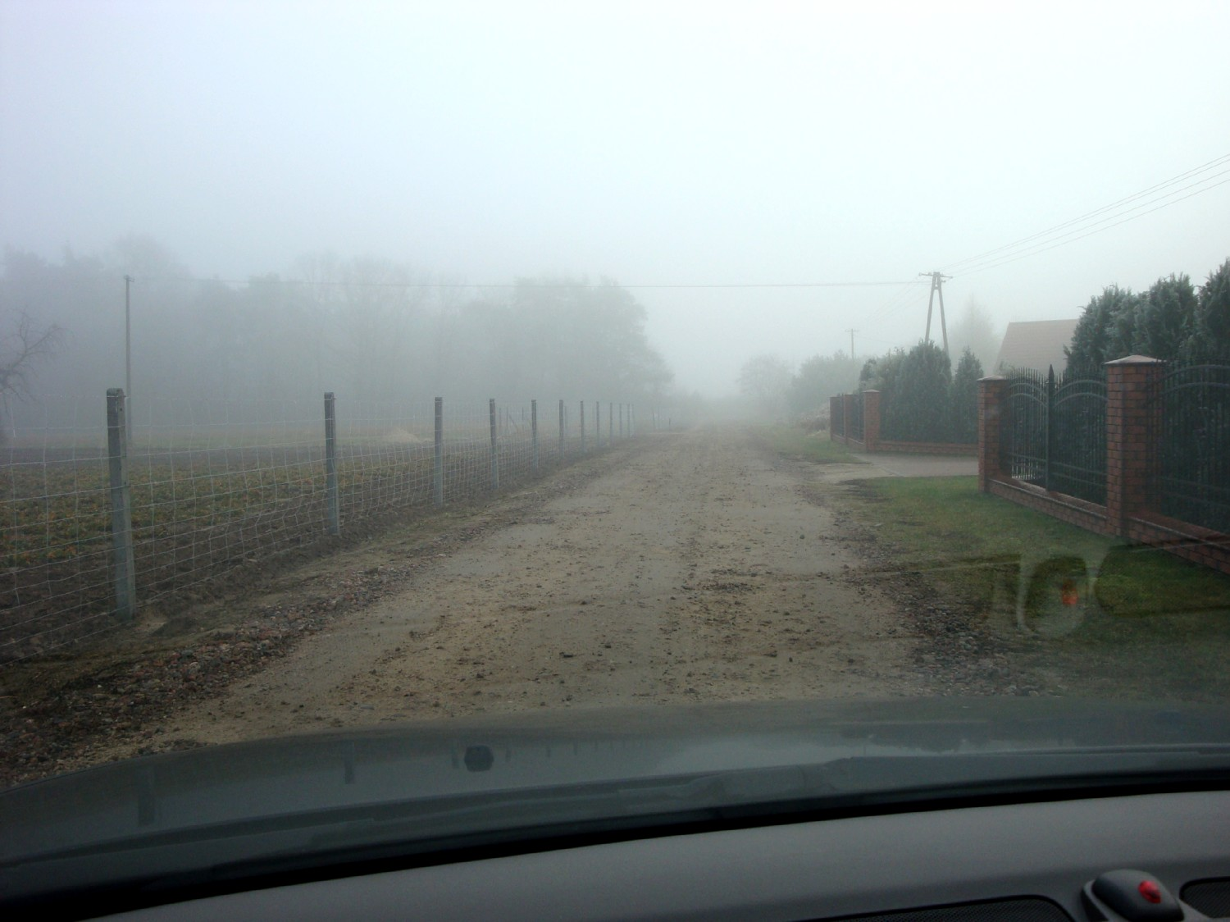
INWESTYCJE - 2015
wykonano utwardzenie drogi tłuczniem we wsi Zdunowo Trzcianna o dł.1,1 km
wartość inwestycji: 139 394,07 zł
dotacja FOGR 58 000,00 zł

Slide 38
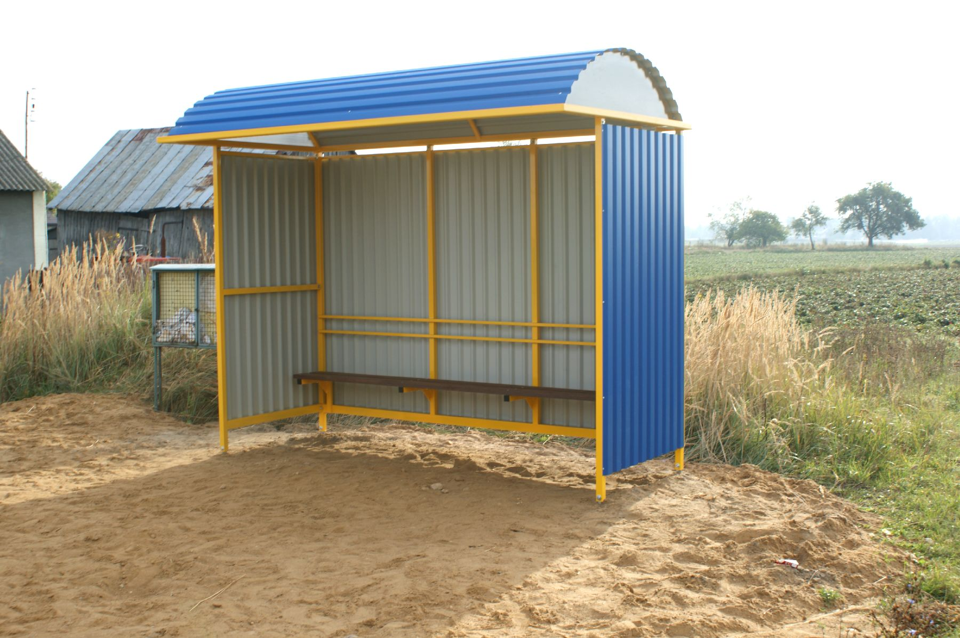
INWESTYCJE - 2015
Wybudowano wiaty przystankowe wsiach:
Naborowo 3 500 zł
Kamienicy Wygodzie za 3 500 zł
Zamontowano oświetlenie uliczne we wsi Kamienica – 3 oprawy – 8 000 zł

Slide 39
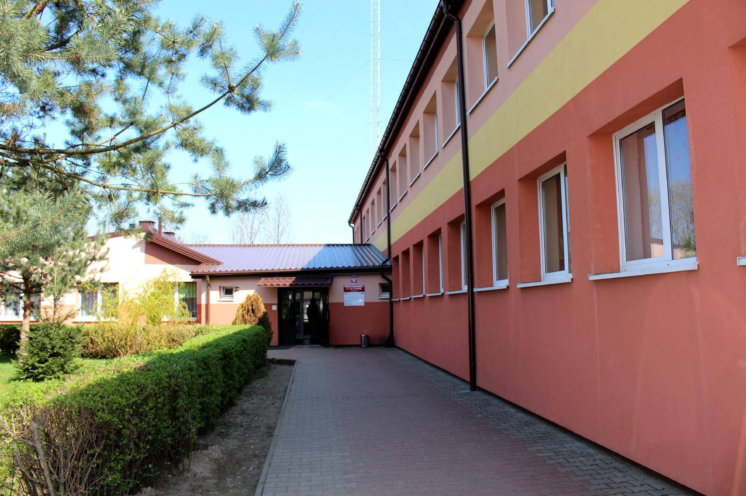
INWESTYCJE - 2015
„Przebudowa konstrukcji dachu wraz z dociepleniem w budynku SP w Kamienicy” | 179 776,02

Slide 40
INWESTYCJE - 2015
„Modernizacja ogrodzenia przy budynku OSP Kroczewo” | 10 000,00
„Rozbudowa przydomowych oczyszczalni ścieków „ |  | 129 111,50
„Obierak do kuchni dla ZSO Szczytno” | 5 805,60
„Zakup tablicy multimedialnej” | 9 797,00
„Zakup tablicy multimedialnej” | 5 871,60

Slide 41
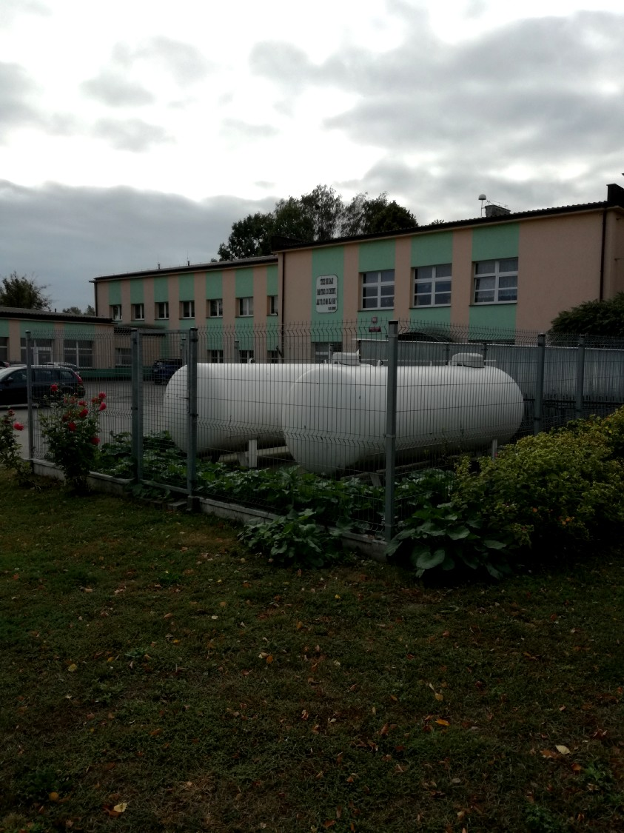
INWESTYCJE - 2015
„Budowa instalacji-kotłowni gazowej wraz ze zbiornikami gazu i oczyszczalni ścieków przy budynku SP w Stróżewie” | 264 033,67

Slide 42
INWESTYCJE - 2016
Zakup nieruchomości gruntowej w Kroczewie od Agencji Mienia Wojskowego | 492 000,00 zł
„Budowa placu zabaw przy boisku sportowym w Załuskach-zakup huśtawki, piaskownicy z bali, sprężynowca zebry, urządzenia sprawnościowego, 3 ławek na kątownikach oraz montaż i transport-ZAŁUSKI” ” (fundusz sołecki) |  | 18 020,54 zł
„Monitoring obiektów sportowych” |  | 18 769,80 zł
„Montaż ogrodzenia boiska w Nowych Wrońskach” | 67 650,00 zł
„Doprowadzenie wody do boiska w Nowych Wrońskach” | 10 000,00 zł

Slide 43
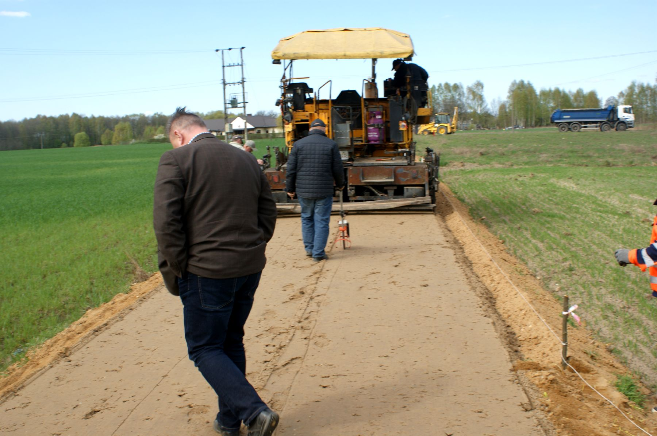
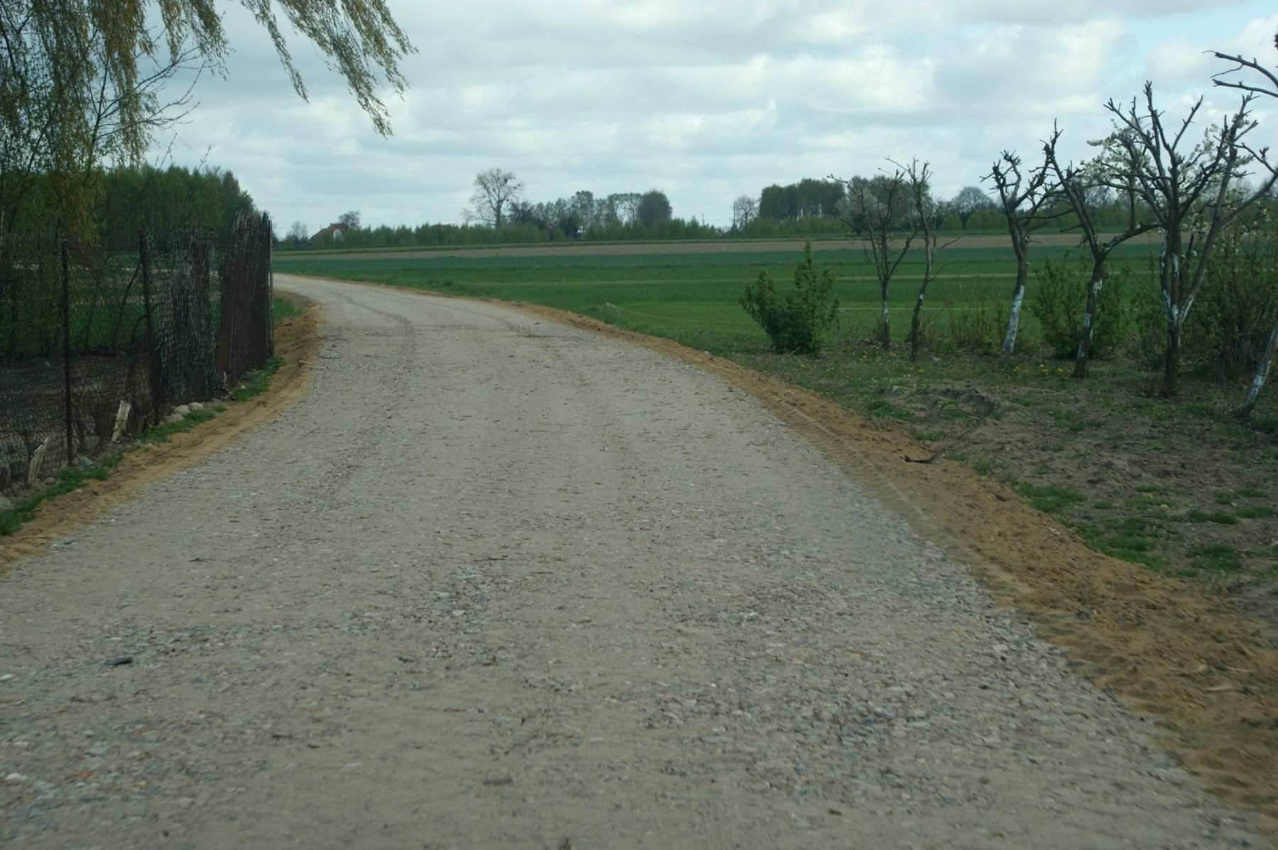
INWESTYCJE - 2016
wykonano utwardzenie drogi tłuczniem we wsi Szczytniki dł. 1,3 km
Kwota : 60 000 zł

Slide 44
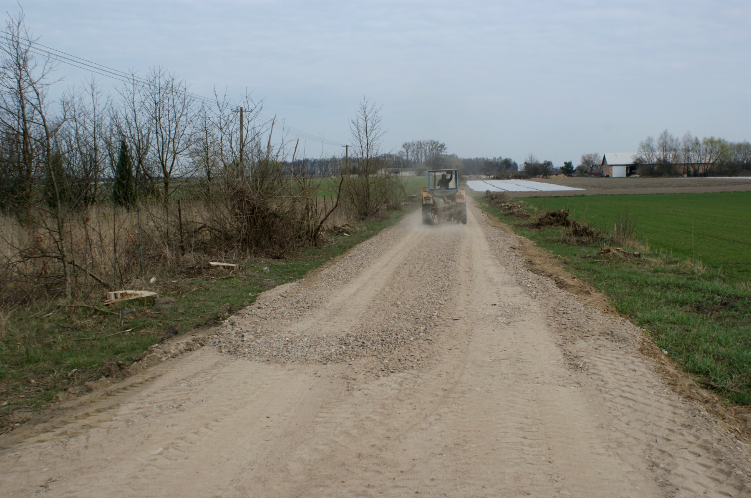
INWESTYCJE - 2016
wykonano utwardzenie drogi tłuczniem we wsi Naborówiec
dł. 1,2 km
Kwota:106.646,27

Slide 45
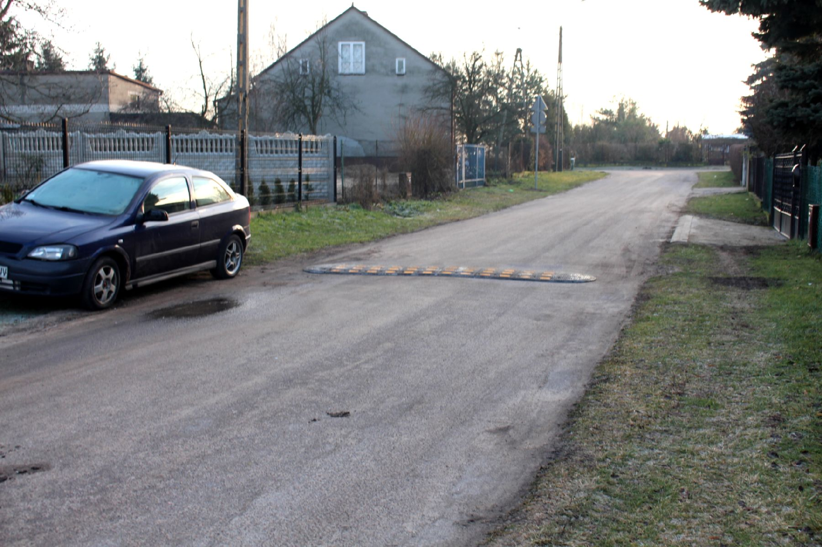
INWESTYCJE - 2016
Zamontowano progi zwalniające we wsi Kroczewo Osiedle 2 szt. Kwota: 8 000 zł.

Slide 46
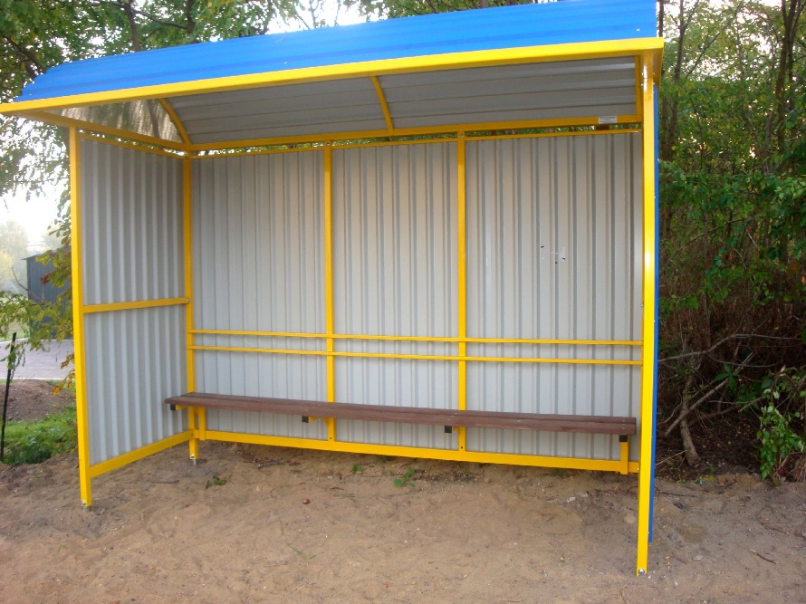
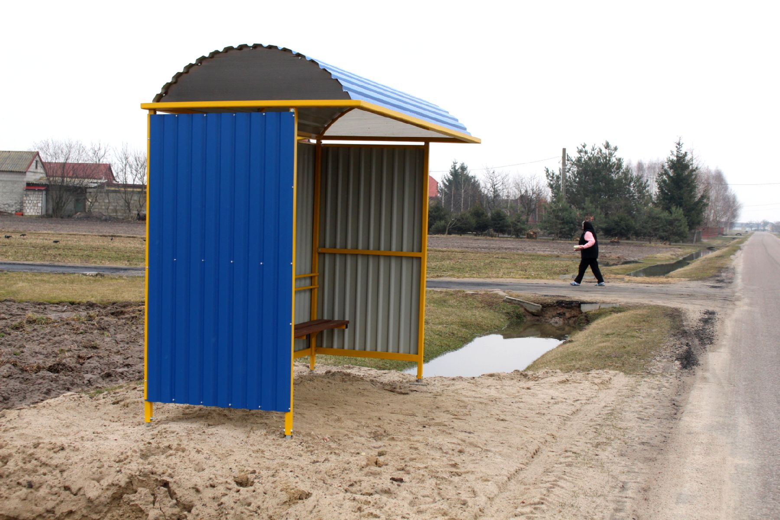
INWESTYCJE - 2016
Wybudowano wiaty przystankowe we wsiach: Kroczewo – 3 500 zł,
Naborowo Parcele – 3 500 zł, Gostolin – 3 500 zł i Naborowiec 2 szt. – 6 700 zł.
Zamontowano oświetlenie uliczne we wsi Kroczewo 4 oprawy za 8 100 zł.

Slide 47
INWESTYCJE - 2016
„Modernizacja bram wjazdowych do budynku Urzędu Gminy” | 11 500,50
„Zakup i montaż bramy wjazdowej oraz furtki do Szkoły Podstawowej w Kamienicy-działka nr 163-KAMIENICA” (fundusz sołecki) | 8 487,00
„Zakup wiaty przystankowej na drogę we wsi Przyborowice Górne” | 3 500,00
„Zakup i montaż wiaty przystankowej – działka nr 66 GOSTOLIN” (fundusz sołecki) | 3 500,00
„Zakup wiaty przystankowej wraz z przygotowaniem terenu – działka 77-NABOROWO PARCELE” ” (fundusz sołecki) | 3 500,00
„Montaż 2 wiat przystankowych -NABORÓWIEC” ” (fundusz sołecki) | 12 083,52
„Rozbudowa przydomowych oczyszczalni ścieków” | 106 538,44
”Montaż ogrodzenia boiska w Nowych Wrońskach” | 67 650,00
„Doprowadzenie wody do boiska w Nowych Wrońskach” | 10 000,00
„Instalacja ogrodzenia na działce nr 102/4 –OLSZYNY NOWE/OLSZYNY STARE” (fundusz sołecki) | 8 850,00
„Instalacja piłkochwytu na działce nr 102/4 – OLSZYNY NOWE/OLSZYNY STARE” ” (fundusz sołecki) | 12 350,00
„Zakup szatkownicy gastronomicznej do stołówki przy ZSO Kroczewo” | 4 750,00
„Zakup zmywarki do Przedszkola w Kroczewie” | 4 684,49

Slide 48
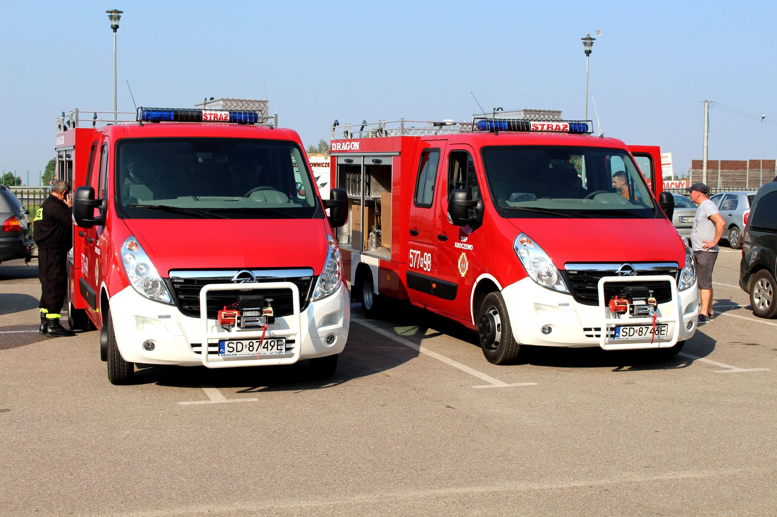
INWESTYCJE - 2016
„Zakup samochodu strażackiego dla OSP Kroczewo”
Kwota: 213 651,00 zł
„Zakup samochodu strażackiego dla OSP Smulska”
Kwota: 213 651,00 zł
„Zakup sprzętu do ratownictwa technicznego dla OSP Kroczewo”
Kwota: 56 457,00 zł
„Zakup sztandaru dla OSP Szczytno” – 4 500 zł

Slide 49
INWESTYCJE - 2017
„Budowa szamba przy OSP Szczytno”
4 800,00 zł
„Zakup samochodu z wysięgnikiem na potrzeby OSP Załuski”
54 120,00 zł
„Zakup garażu blaszanego dla OSP Kroczewo”
6 300,00 zł
„Zakup garażu blaszanego dla OSP Smulska”
4 300,00 zł
„Budowa kotłowni gazowej wraz z instalacją w budynku OSP Kroczewo”
93 629,00 zł

Slide 50
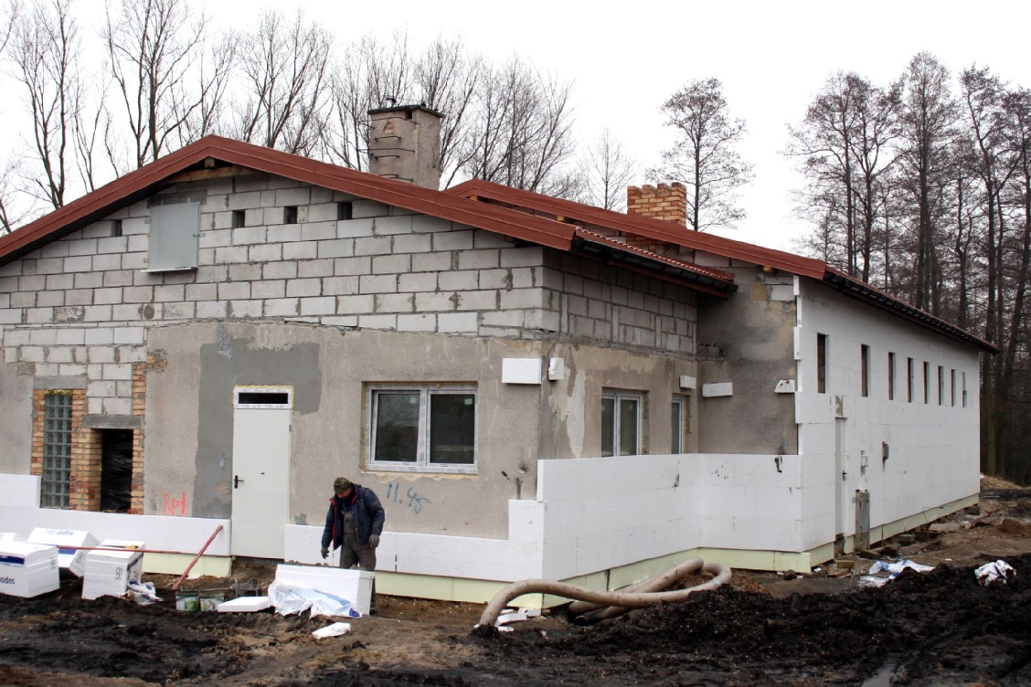
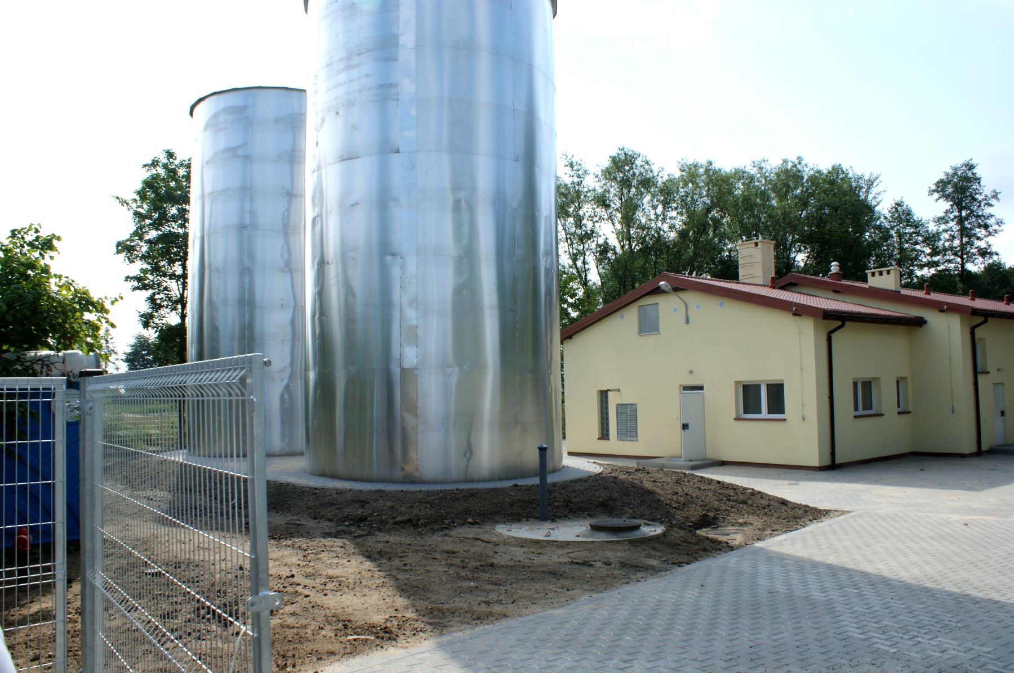
INWESTYCJE - 2016
W latach 2016 – 2017 zmodernizowano Stację Uzdatniania Wody w Szczytnie oraz budowa studni głębinowej na potrzeby SUW Szczytno kwota 1 900 000 zł

Slide 51
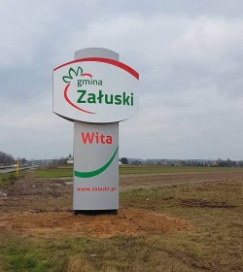
INWESTYCJE - 2017
Zakup 2 tablic informacyjnych typu „witacz”
10 947,00 zł
„Zakup kosiarki do Szkoły Podstawowej w Szczytnie”
9 290,00 zł
„Modernizacja kotłowni przy SP w Kroczewie”
24 000,00 zł
„Przygotowanie terenu i montaż wiaty przystankowej
we wsi Naborowo” - 5000,00 zł
„Przygotowanie terenu i montaż wiaty przystankowej
we wsi Słotwin” - 4 999,95 zł
„Zakup wiaty przystankowej- Naborówiec „
(fundusz sołecki) - 3 505,50 zł

Slide 52
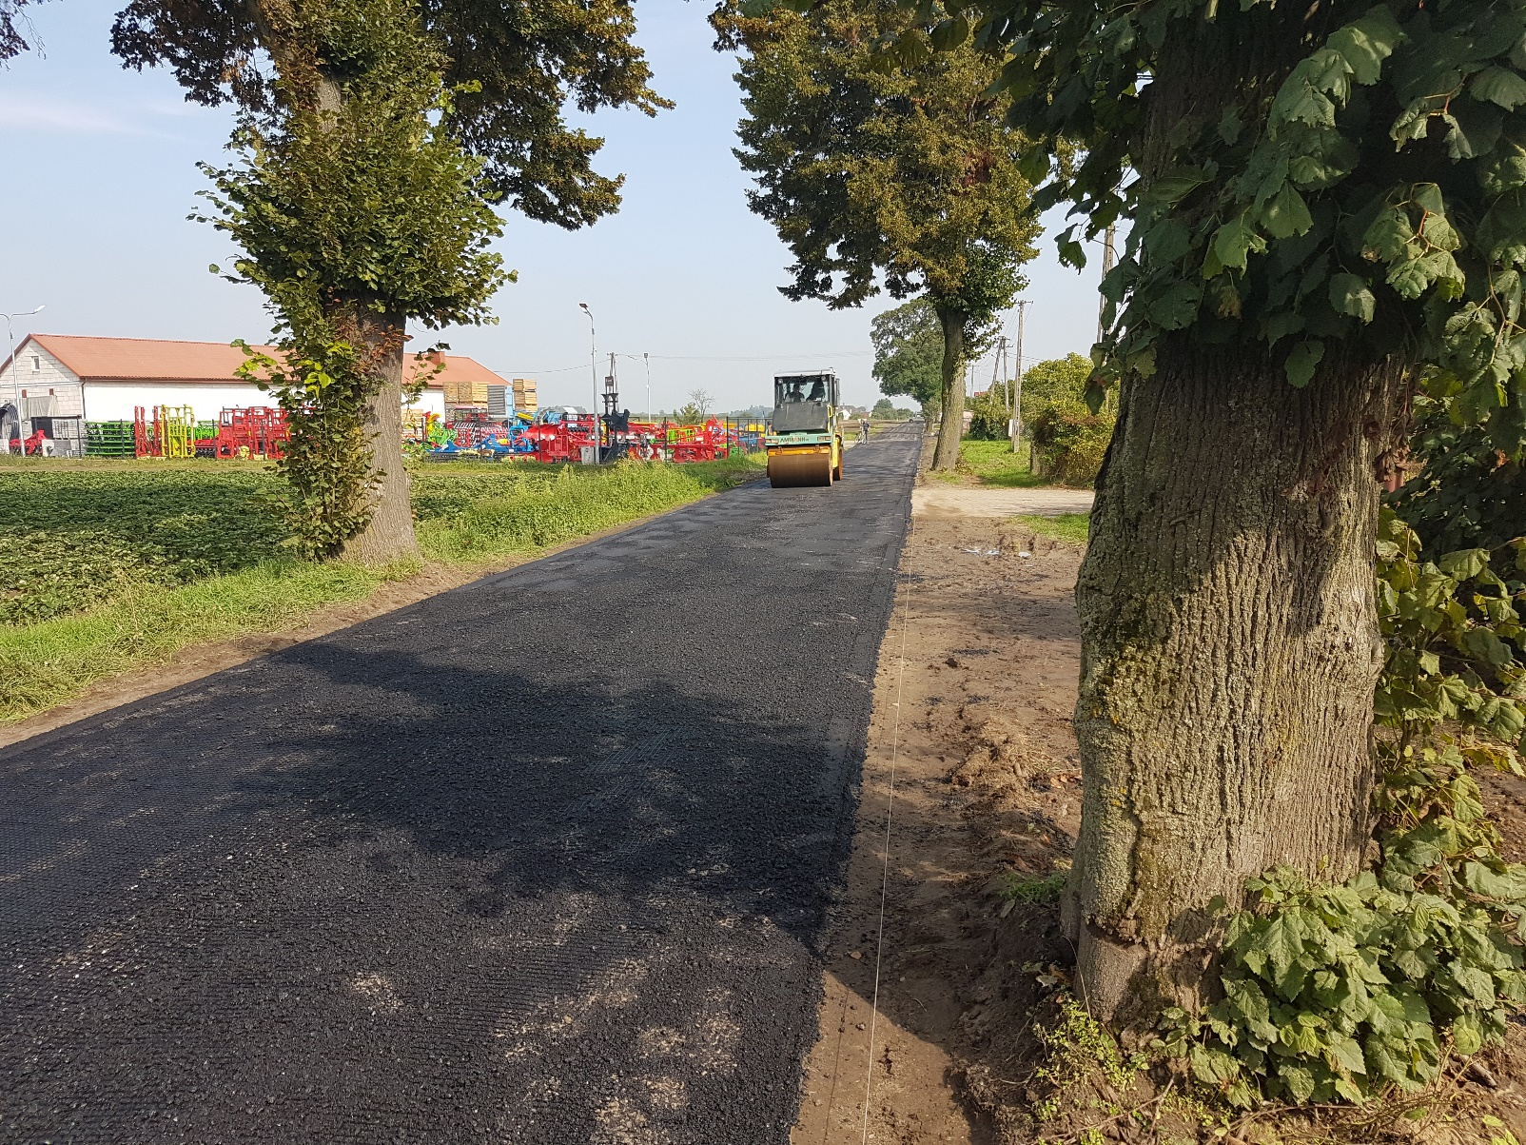
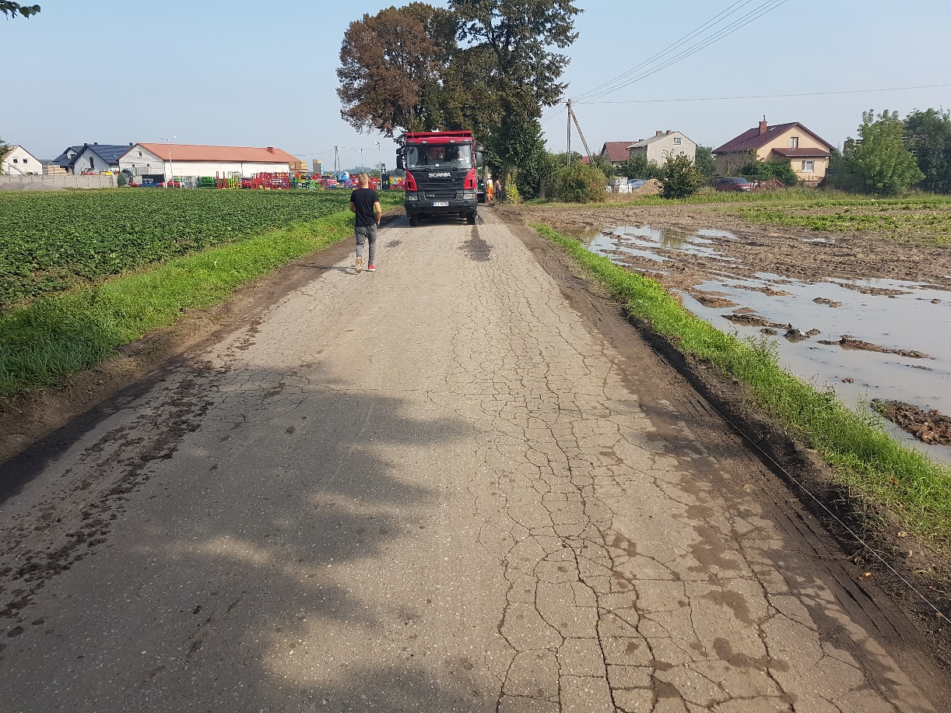
INWESTYCJE - 2017
wykonano przebudowę drogi we wsi Niepiekła dł. 0,9 km
Kwota: 396 000 zł
dotacja FOGR - 150 000 zł

Slide 53
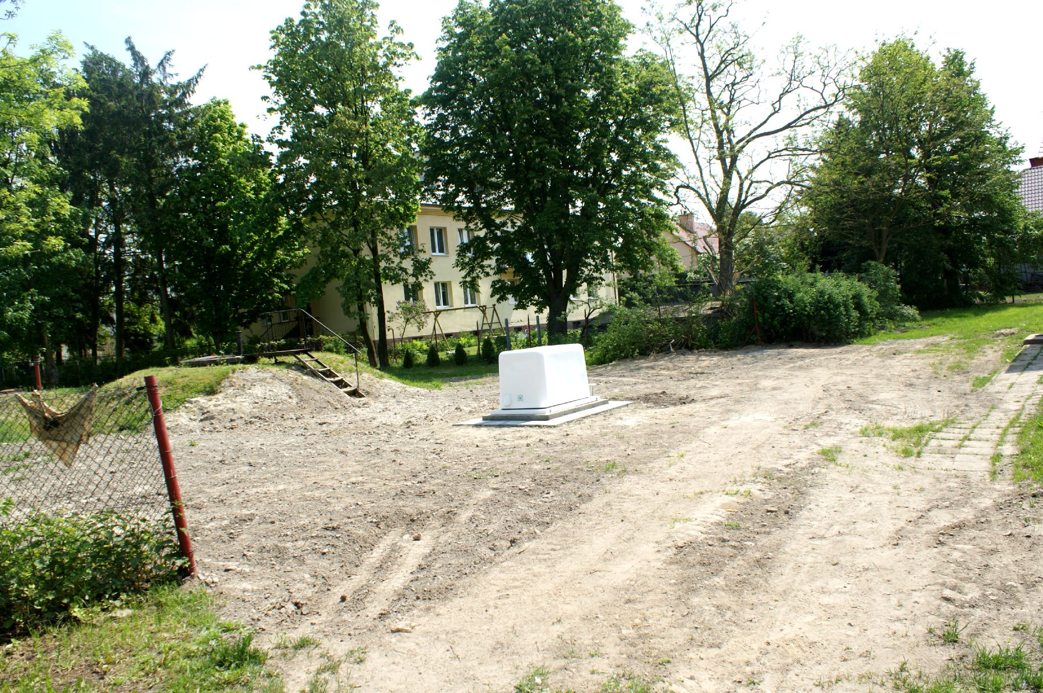
INWESTYCJE - 2017
„Rozbudowa stacji uzdatniania wody Kroczewo”
Kwota: 110.900,12 zł

Slide 54
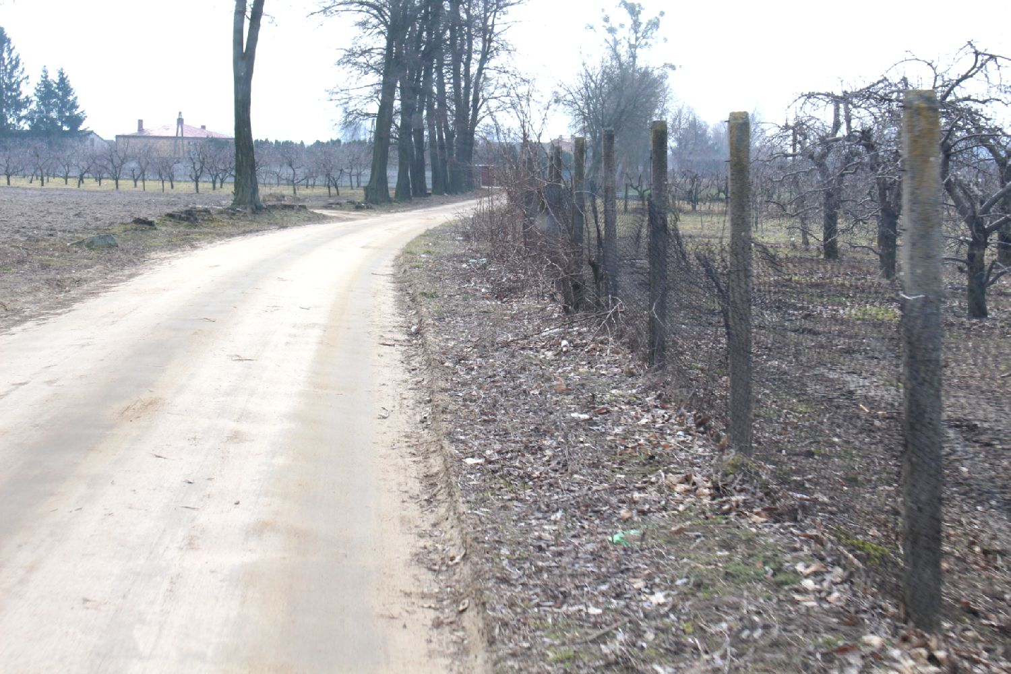
INWESTYCJE - 2017
„Przebudowa drogi gminnej Zdunowo- Stare Olszyny nr 301218W”
Kwota: 51 991,90 zł (dokumentacja)

Slide 55
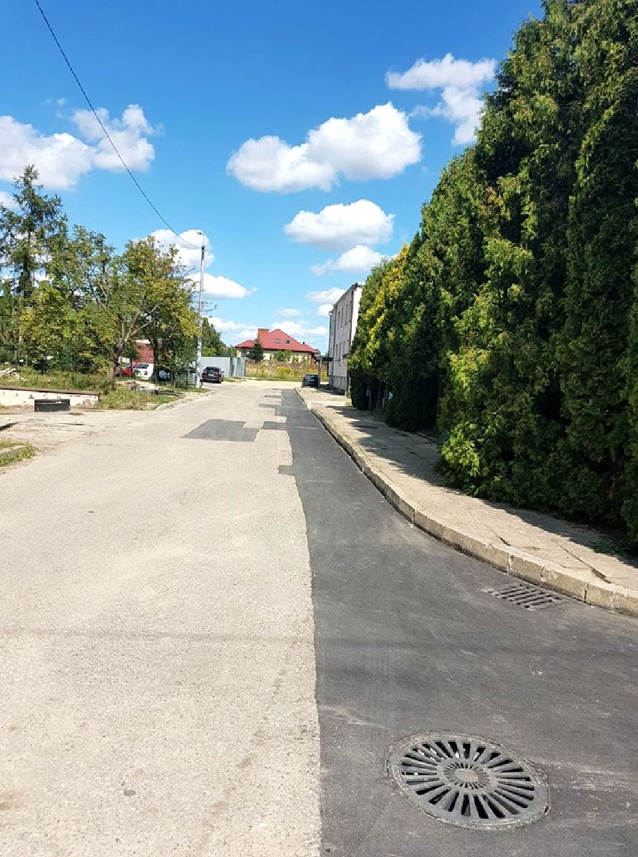
INWESTYCJE - 2018
„Rozbudowa sieci kanalizacji deszczowej drogi gminnej we wsi Załuski wraz z remontem wylotu na dz. Nr ew. 72/12,Gmina Załuski„
Kwota: 129.640 zł

Slide 56
INWESTYCJE - 2018
„Modernizacja lokalu mieszkalnego Wilamy | 35 000
Projekt przebudowy kotłowni z paliwa stałego na gazowe wraz ze zmianą zagospodarowania terenu w SP w Szczytnie (przeniesienie placu zabaw i zamontowanie kostki) | 12 000
„Budowa wiaty piknikowej wraz z paleniskiem – Nowe Olszyny , Stare Olszyny’’ (Fundusz Sołecki) | 2 000,00
„Budowa placu zabaw KROCZEWO” (Fundusz Sołecki) | 24 218,10
„Zakup i montaż siłowni zewnętrznej oraz ogrodzenia –ZAŁUSKI” (Fundusz Sołecki) | 13 669,00
„Utworzenie placu zabaw dla dzieci w miejscowości Karolinowo jako obiektu użyteczności służącego rozwojowi rekreacji i sportu o charakterze publicznym” | 27 092,00

Slide 57
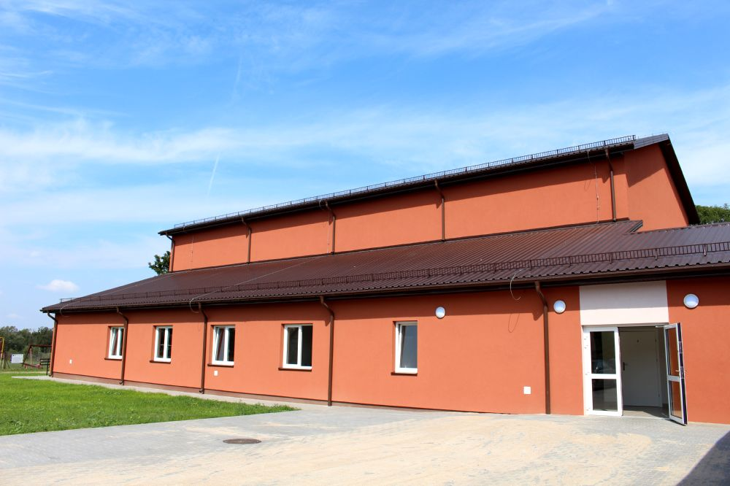
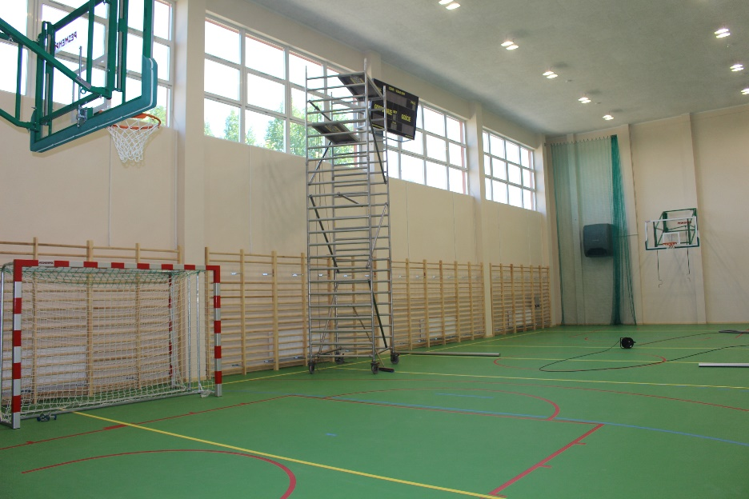
INWESTYCJE - 2018
„Budowa sali gimnastycznej wraz zapleczem przy Szkole Podstawowej w Kamienicy”
Kwota 1.826.720,79 zł

Slide 58
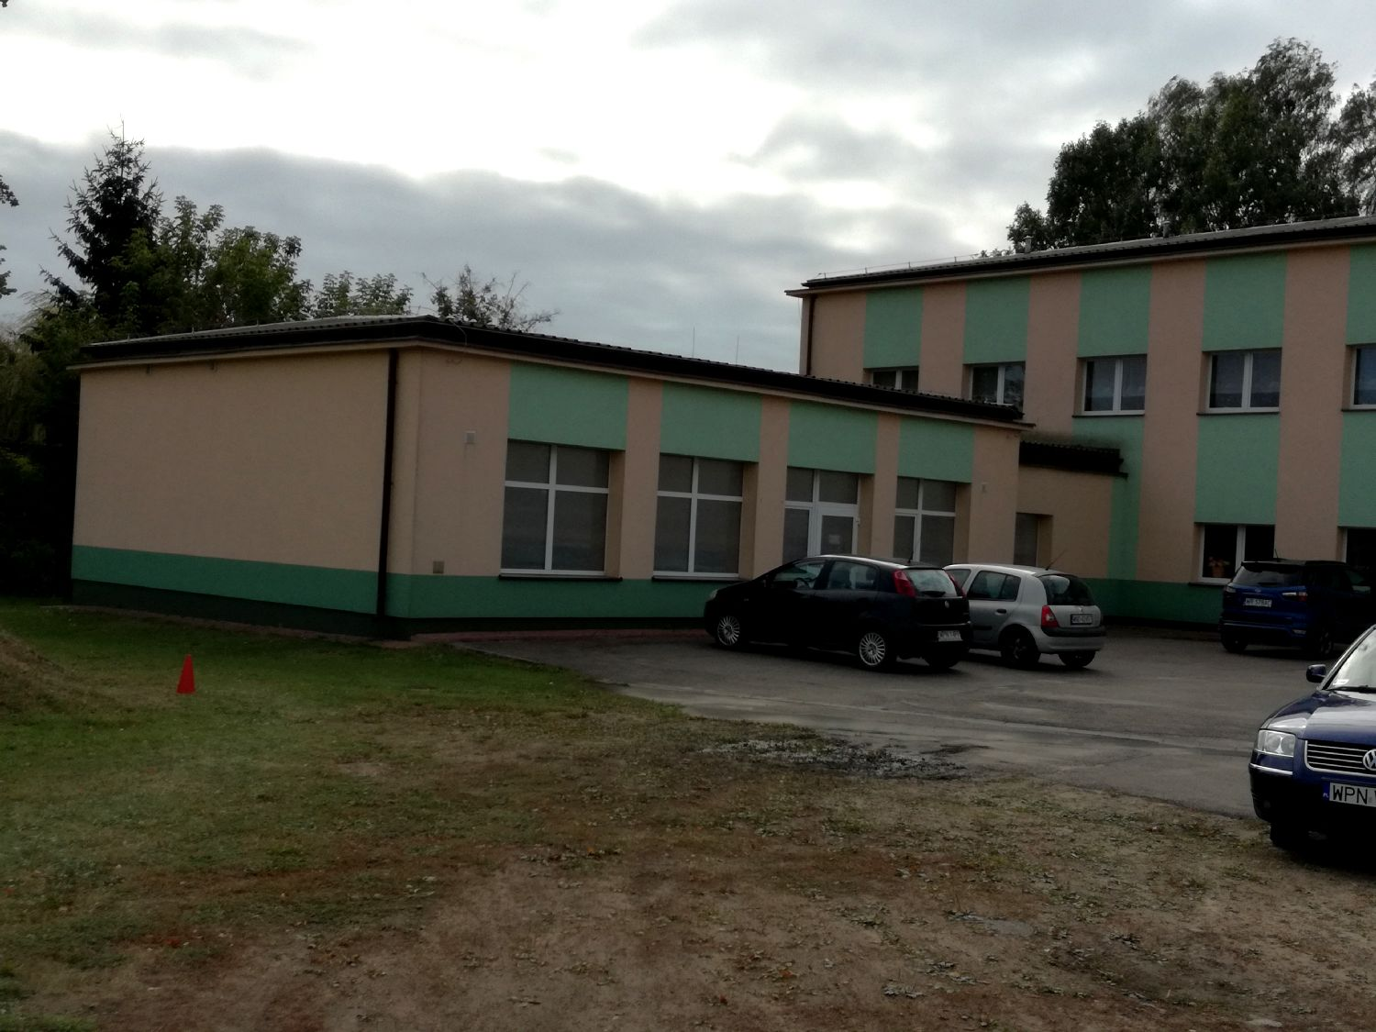
INWESTYCJE - 2018
„Budowa sali gimnastycznej z zapleczem przy Szkole Podstawowej w Stróżewie”
Kwota
31.542,30 zł
wydatkowana na
projekt i kosztorys

Slide 59
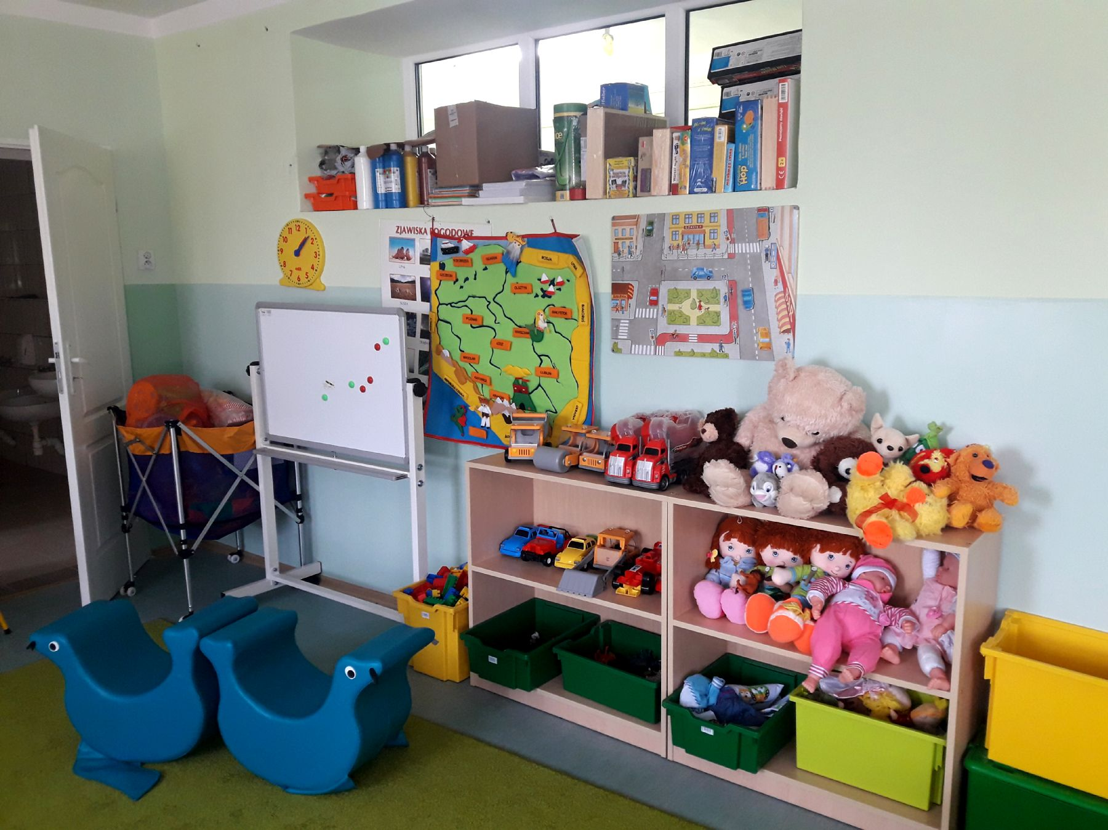
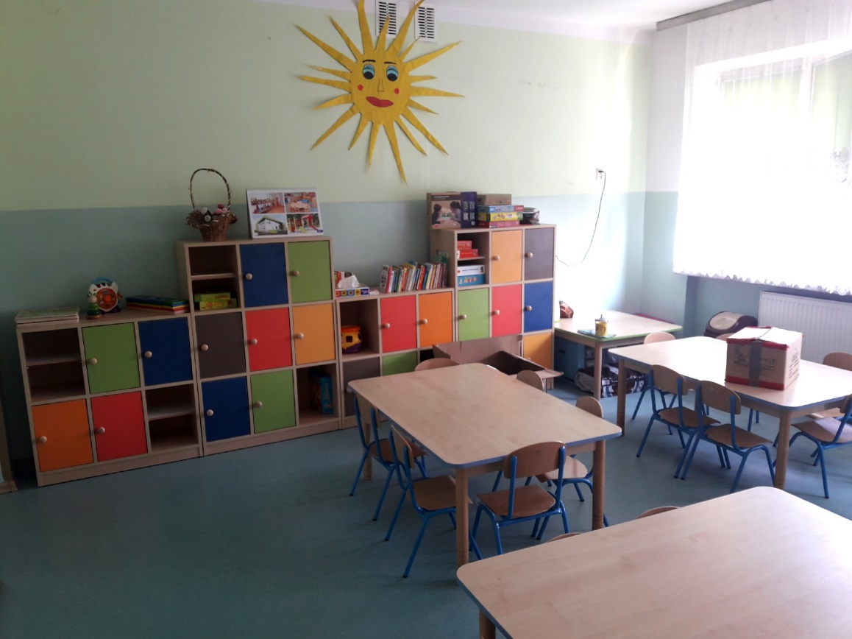
INWESTYCJE - 2018
,, Wsparcie na starcie’’-modernizacja pomieszczeń w przedszkolu w budynku SP Kroczewo i SP Szczytno
Kwota: 38.906,44 zł

Slide 60
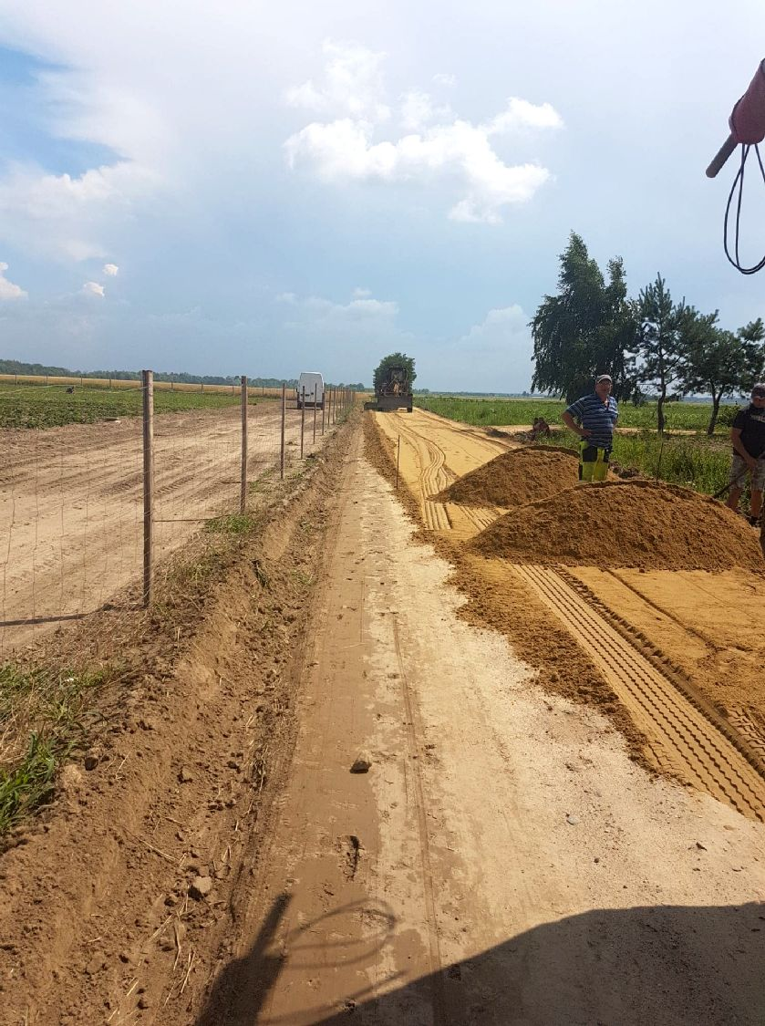
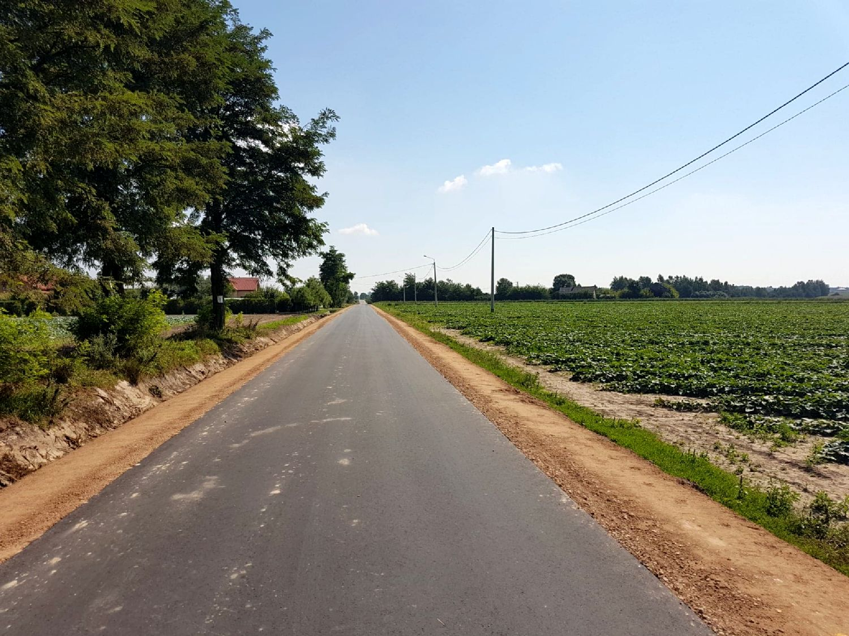
INWESTYCJE - 2018
„Przebudowa drogi gminnej przez wieś Złotopolice nr 301203W”
Kwota 527.286,76 zł

Slide 61
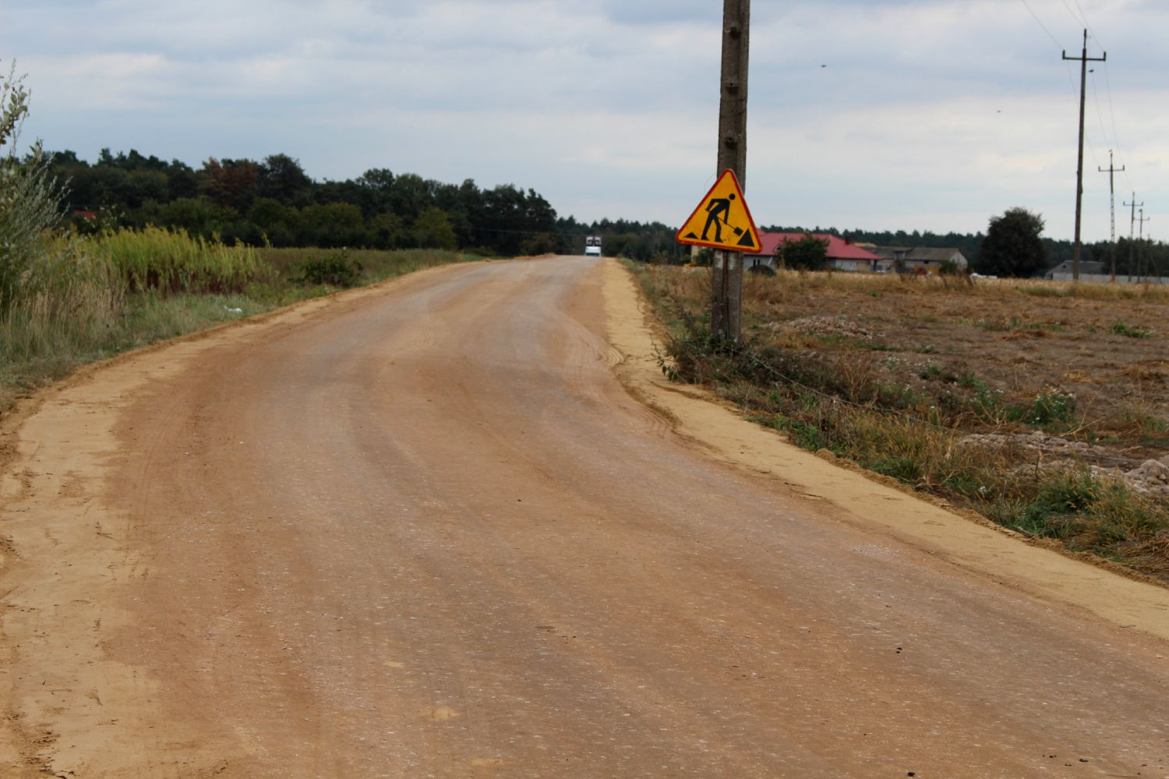
INWESTYCJE - 2018
„Rozbudowa drogi gminnej Nr 301221W w miejscowości Zdunowo gmina Załuski”
-inwestycja w trakcie realizacji
Kwota 777.946,12 zł

Slide 62
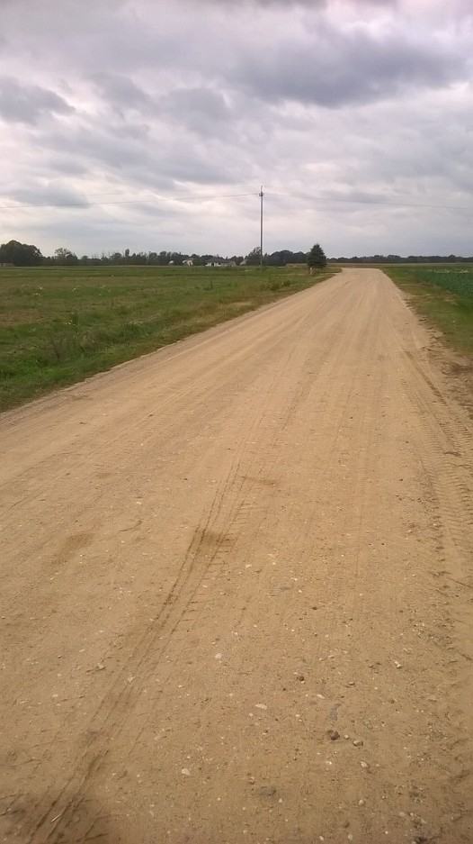
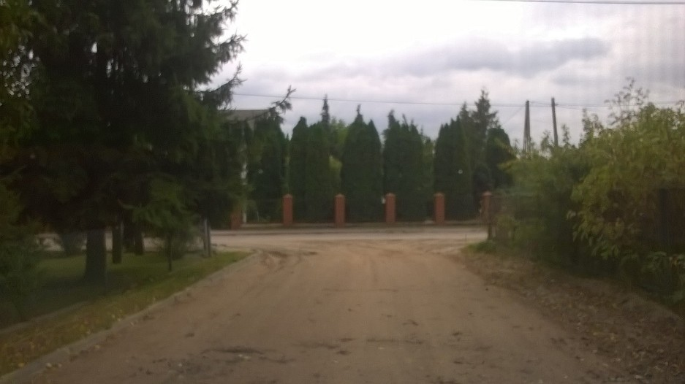
INWESTYCJE - 2018
„Rozbudowa drogi gminnej nr 301232W w miejscowości Szczytno”
-inwestycja w trakcie realizacji
Kwota: 765.721,24 zł

Slide 63
FUNDUSZ SOŁECKI
2016 - 2018
 | 2016 | 2017 | 2018
Kwota | 297 683,84 zł | 288 422,73 zł | 439 657,00 zł
Miejscowości | 22 | 23 | 27

Slide 64

PROJEKTY UNIJNE
I Dotacje Krajowe
2014-2018

Slide 65

„Lepsza szkoła – Lepsze Perspektywy” w ramach działania 10.1.1 PRO WM 2014-2020 – Zakończony w styczniu 2018 roku, realizowany od października 2016 roku
    Kwota dofinansowania: 641 686,89 zł
    Wartość projektu: 679 552,08 zł
Cel ogólny projektu:
Podniesienie kompetencji kluczowych, właściwych postaw i umiejętności niezbędnych na rynku pracy oraz złagodzenie deficytów u uczniów ze specjalnymi potrzebami edukacyjnymi u 466 uczniów w tym 219 uczennic ze szkół wiejskich w gminie Załuski: SP Szczytno, Gimnazjum w Szczytnie, SP Stróżewo, SP Kamienica, Gimnazjum w Kroczewie.

Slide 66
19 maja 2018 roku podpisaliśmy porozumienie o dofinansowanie zadania realizowanego w ramach „Programu Wieloletniego „Senior+” n lata 2015-2020 Moduł I „Utworzenie i wyposażenie placówki Sernior+”. Zadanie polega na utworzeniu Dziennego Domu Senior+ w budynku remizy OSP w Szczytnie jako miejsca umożliwiającego osobom w wieku 60+ spędzanie w sposób aktywny wolnego czasu, oraz integrację w ramach członków swojej społeczności. Wspomniany Dzienny Dom Senior+ będzie oferował usługi o charakterze edukacyjnym, kulturalno – oświatowe oraz sportowo – rekreacyjne.
Łączna kwota inwestycji opiewa na 300 000,00 zł,
z czego dofinansowanie stanowi 240 000,00 zł.

Slide 67
W ramach „Mazowieckiego Instrumentu Aktywizacji Sołectw MAZOWSZE 2018” (porozumienie zawarte 3 lipca 2018 roku) zaplanowane były dwa zadania:
    „utworzenie placu zabaw dla dzieci w miejscowości Karolinowo jako obiektu użyteczności jako obiektu służącego rozwoju rekreacji i sportu o charakterze publicznym”
    na kwotę łącznie 27 092,00 zł – plac już został utworzony
    „Modernizacja stawu w miejscowości Niepiekła na działce o Nr ewidencyjnym 59 Obręb Niepiekła w celu poprawy jego walorów estetycznych, rekreacyjnych i turystycznych”
    na kwotę łącznie 24 600,00 zł – roboty już się rozpoczęły.

Slide 68
„Przywrócenie walorów historycznych poprzez odbudowę i rewitalizację parku podworskiego w Kroczewie ze stworzeniem przestrzeni turystycznej i rekreacyjnej dla mieszkańców oraz turystów Gminy Załuski” w ramach działania 19.2 „Wsparcie na wdrażanie operacji w ramach strategii rozwoju lokalnego kierowanego przez społeczność” PROW 2014-2020 – Wniosek został zakwalifikowany w LGD Przyjazne Mazowsze do dofinansowania. Obecnie oczekujemy na weryfikację merytoryczną ze strony Urzędu Marszałkowskiego.
    Kwota dofinansowania: 195 900,00 zł
    Wartość projektu: 195 900,00 zł
Przedsięwzięcie polega na odbudowie i rewitalizacji parku podworskiego w Kroczewie ze stworzeniem przestrzeni turystycznej i rekreacyjnej dla mieszkańców oraz turystów Gminy Załuski. Powierzchnia przedmiotowego parku sięga około 8 hektarów. Celem niniejszego przedsięwzięcia jest odbudowa chociażby przyrodniczej struktury parkowej (plantowanie terenu, zasiew traw i nawożenie, nasadzenie krzewów) z jedynie konieczną infrastrukturą (ścieżki, pomosty, altana, plac zabaw). Dodatkowo z punktu widzenia bezpieczeństwa, dalszego utrzymania walorów użytkowych oraz wizualnych parku konieczne jest również zainstalowanie oświetlenia oraz monitoringu. Dodatkowym, aczkolwiek bardzo ważnym elementem przedsięwzięcia będzie zamieszczenie tablic informacyjnych przy ścieżkach i punktach rekreacyjnych na terenie całego parku. Tablice te będą nawiązywać zarówno to aspektów przyrodniczych, charakterystycznych dla parku i rejonu, jak informacje na temat lokalnej fauny i flory, gatunków chronionych itd, jak i historycznych.

Slide 69
Z dniem 4 września 2018 roku ruszyły zajęcia w dwóch nowoutworzonych Oddziałach Przedszkolnych w Szczytnie oraz w Kroczewie. Wspomniane Oddziały Przedszkolne powstały dzięki dofinansowaniu z działania 10.1.4 Edukacja Przedszkolna w ramach RPO WM 2014-2020. Projekt nosi nazwę "Wsparcie na starcie na terenie Gminy Załuski" i obejmuje około 50 dzieci w wieku 3-4 lat. W ramach projektu przewidziane jest również doszkalanie nauczycieli nauczania wczesnoszkolnego.
Wartość całkowita wniosku to 590 700,35 zł
Wartość dofinansowania: 472 560,28 zł (to jest 80% całości)

Slide 70
W październiku 2018 r. rusza nowy projekt. Wniosek z działania 9.2.1 RPO WM 2014-2020 pod nazwą „Zwiększenie dostępności do usług społecznych w Gminie Załuski”.
Wartość projektu 2 082 840,00 zł
Dofinansowanie 1 937 040,00 zł, czyli 93% kwoty (1 666 272,00 zł z budżetu UE oraz 270 768,00 zł z budżetu Państwa).
Grupą docelowa projektu obejmuje 60 osób (40 kobiet i 20 mężczyzn) zagrożonych ubóstwem i wykluczeniem społecznym, w tym 5 niepełnosprawnych oraz 20tu opiekunów faktycznych (15 kobiet i 5 mężczyzn). Projekt realizowany będzie w partnerstwie z polskim Związkiem Emerytów, Rencistów i Inwalidów oddział Rejonowy w Płońsku i kierowany jest właśnie do emerytów z terenu Gminy Załuski.
Projekt przewidziany jest na 2 lata.

Slide 71
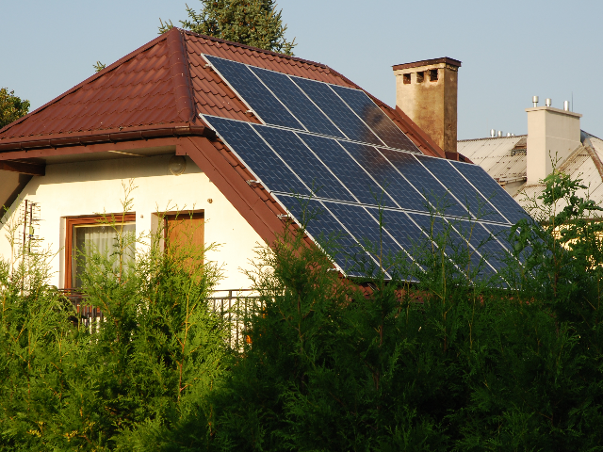
,,Rozwój OZE w Gminach wiejskich poprzez budowę odnawialnych źródeł energii''
wartość dofinansowania 80%, w tym
Gmina Załuski 1.900.000 zł
(cała wartość projektu 11 794 324 zł

Slide 72
Łączna kwota projektów z Unii Europejskiej i Dotacji Krajowych
5 826 811,43 zł

Slide 73
Budżet Gminy Załuski
2014 - 2018

Slide 74
WYKONANIE na 20.09.2018
Dochody - 24 834 111,00zł; Wydatki - 20 936 916,00 zł

Slide 75
WYKONANIE na 20.09.2018
Dochody - 24 834 111,00zł; Wydatki - 20 936 916,00 zł

Slide 76
Dane zawarte w prezentacji pochodzą
z wybranych stanowisk
Urzędu Gminy, GOPS oraz Biblioteki
w Załuskach
Przygotowała: Ilona Szulborska – Inspektor ds. promocji
Załuski, 2018 r.

